Slide 1
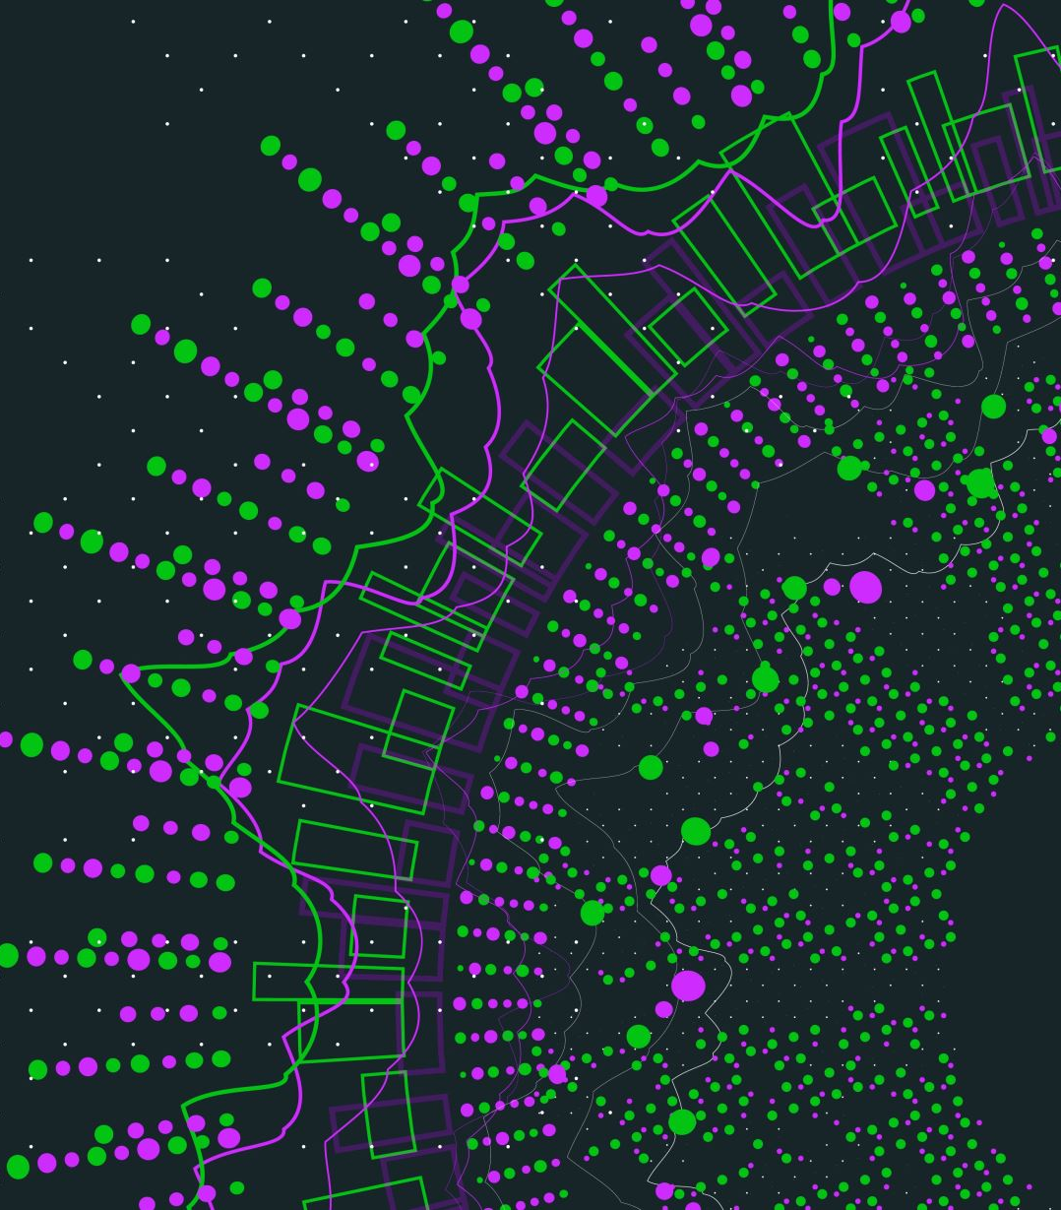
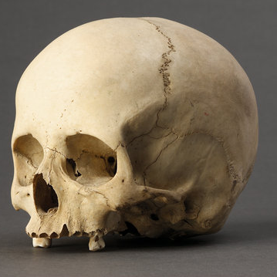
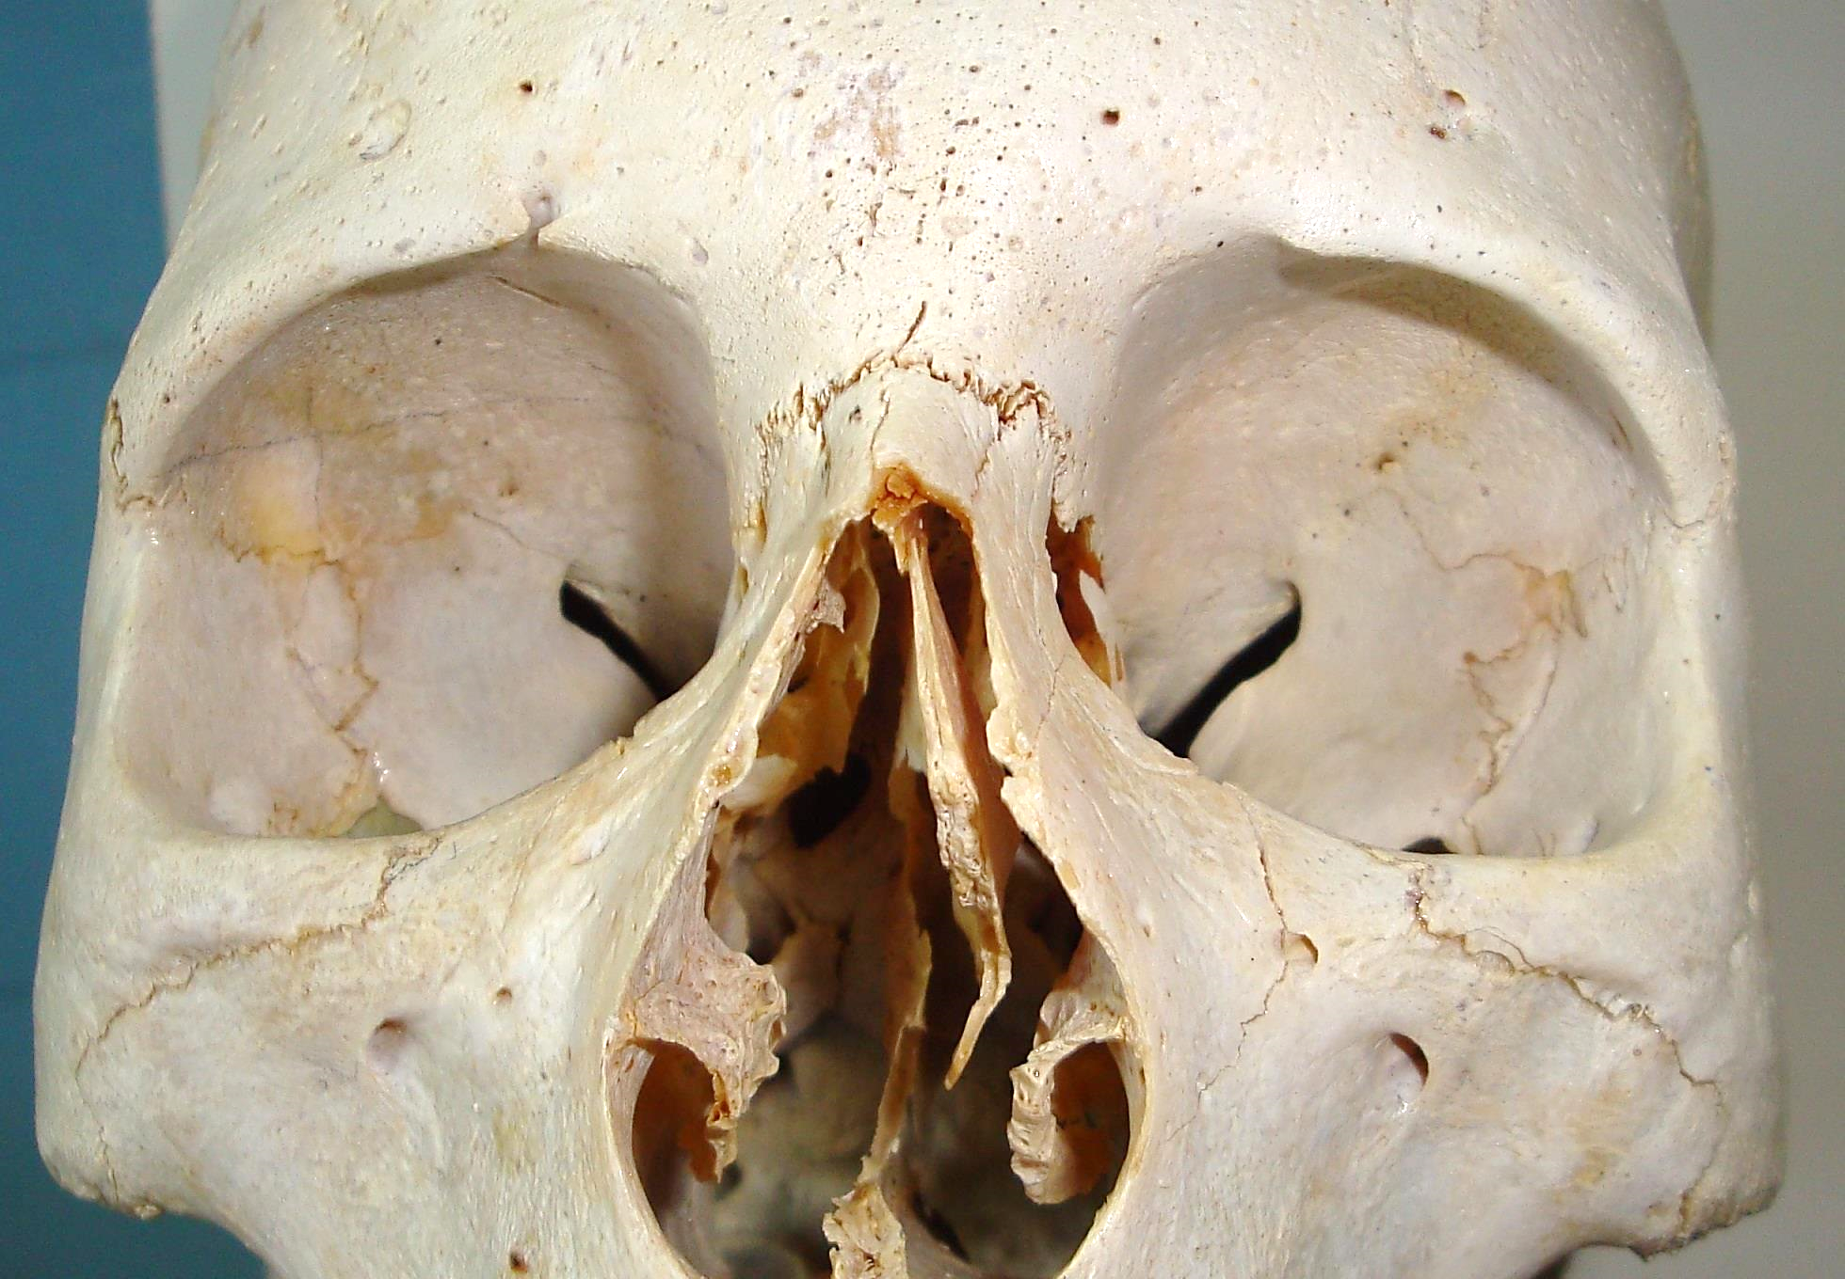

Οφθαλμικός κόγχος, κροταφικός, υποκροτάφιος πτερυγοϋπερώιος βόθρος και κροταφογναθική διάρθρωση
Μάρα Πιάγκου
Καθηγήτρια, Εργαστήριο Ανατομίας, Ιατρική Σχολή ΕΚΠΑ

Slide 2
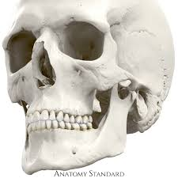
Κροταφικός, Υποκροτάφιος και Πτερυγοϋπερώιος Βόθρος
Πιάγκου Μάρα, DDS, MD, MSc, PhD
Καθηγήτρια Ανατομίας, Ιατρική Σχολή ΕΚΠΑ

Slide 3
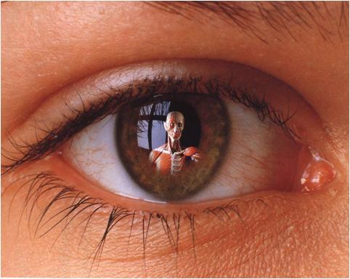

Slide 4
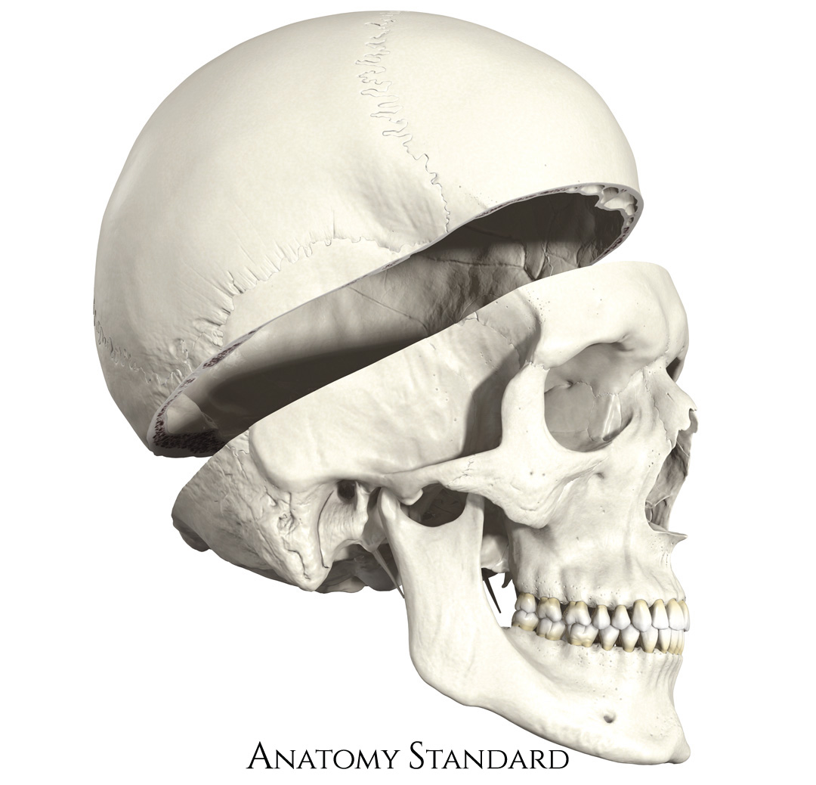
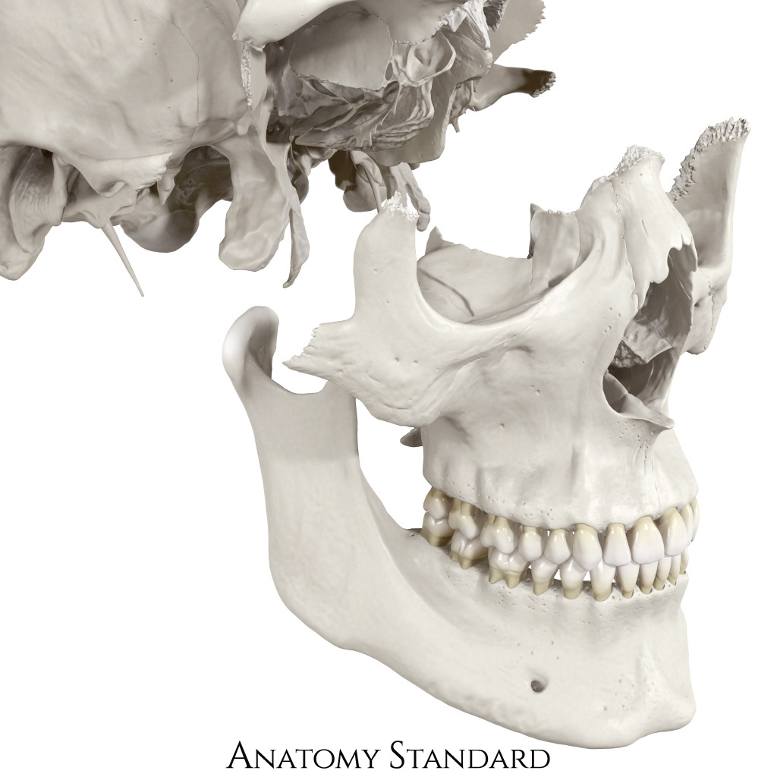
Εγκεφαλικό κρανίο
Θόλος
Σπλαγχνικό κρανίο
Βάση κρανίου

Slide 5
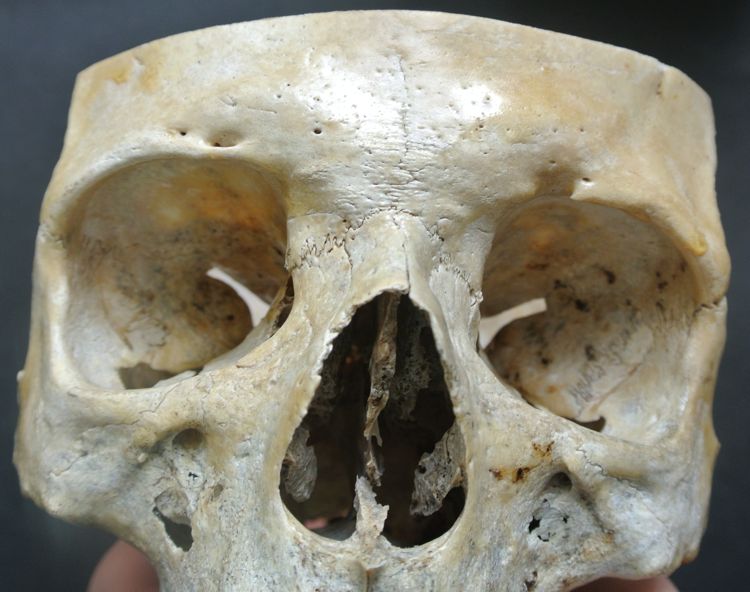
Notes:
To προσωπικό ή σπλαγχνικό κρανίο αποτελείται από τα οστά της μύτης (δύο ρινικά, δύο δακρυικά, δύο κάτω ρινικές κόγχες και η ύνιδα) και από τις δύο άνω γνάθους, τα δύο ζυγωματικά, τα δύο υπερώια και την κάτω γνάθο. Στην όλη, όμως, διαμόρφωση του σκελετού του προσώπου, συμβάλλουν κυρίως το μετωπιαίο οστό, η άνω γνάθος και η κάτω γνάθος, με τα δόντια τους, τα οστά της μύτης και το ζυγωματικό οστό, το οποίο δημιουργεί το έπαρμα της παρειάς. Τα δόντια είναι απαραίτητα για τη διατήρηση της κάθετης διαμέτρου του προσώπου (συνήθως, μεταξύ των άνω και κάτω οδόντων, σε ανάπαυση υπάρχει χάσμα περίπου 3 χλστμ), ώστε, σε περίπτωση απώλειας των δοντιών (νωδές γνάθοι), το γένειο τείνει να μετακινηθεί πλησιέστερα προς τη μύτη. Είναι πολύ σημαντικό ο χειρουργός-οδοντίατρος, όταν διαμορφώνει τεχνητές οδοντοστοιχίες, να φροντίζει για τη διατήρηση της σωστής κάθετης διάστασης γιατί αλλιώς προκαλείται δυσλειτουργία της κροταφογναθικής διάρθρωσης και των μασητηρίων μυών (το σύνδρομο άλγους από δυσλειτουργία της κροταφογναθικής).

Slide 6
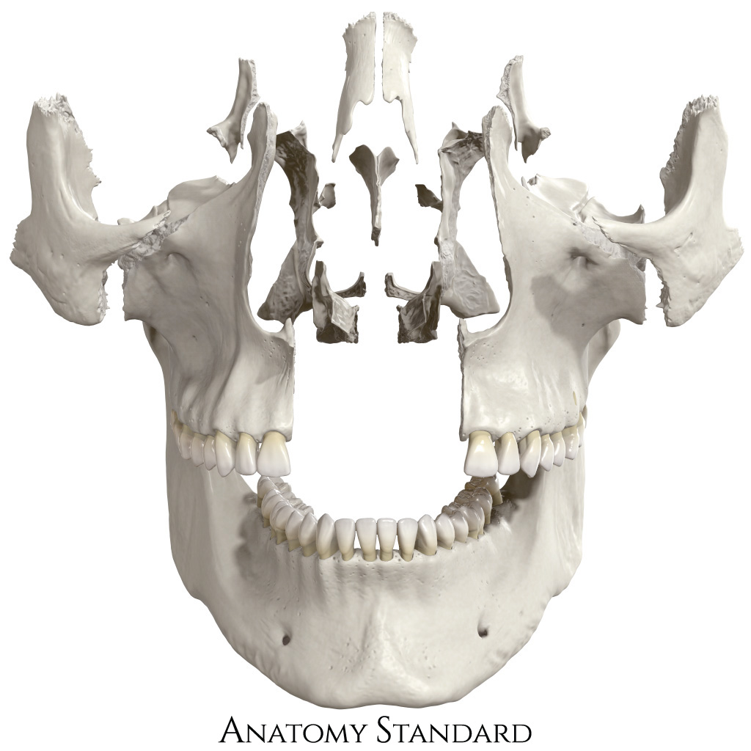
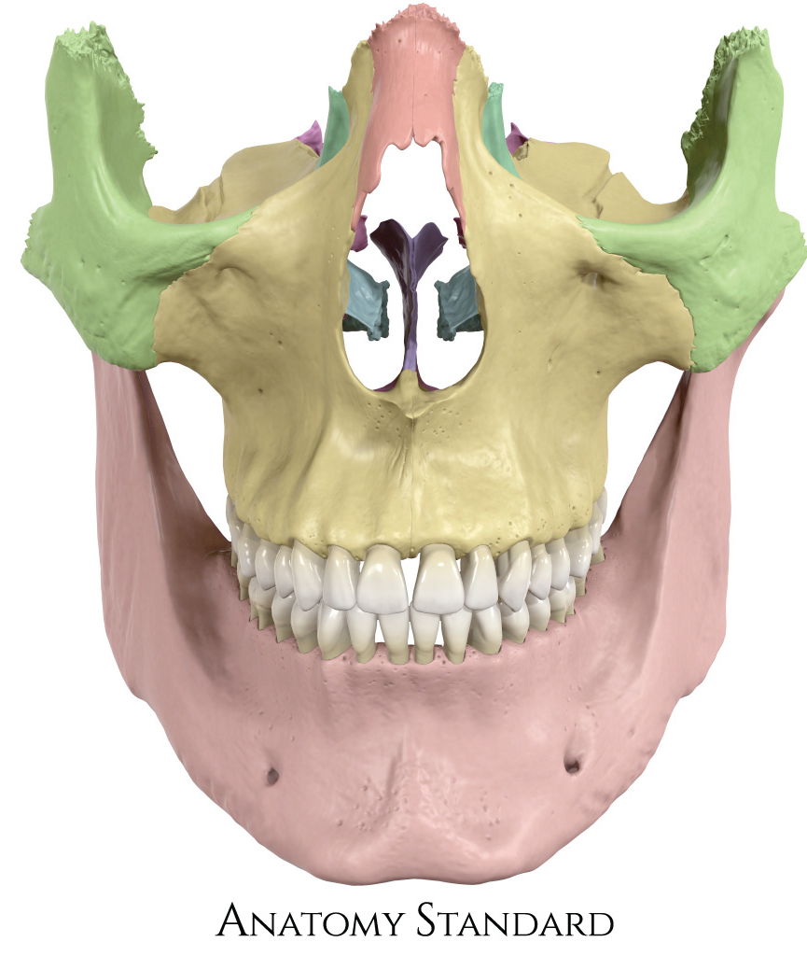
Οστά προσωπικού κρανίου 14

Slide 7
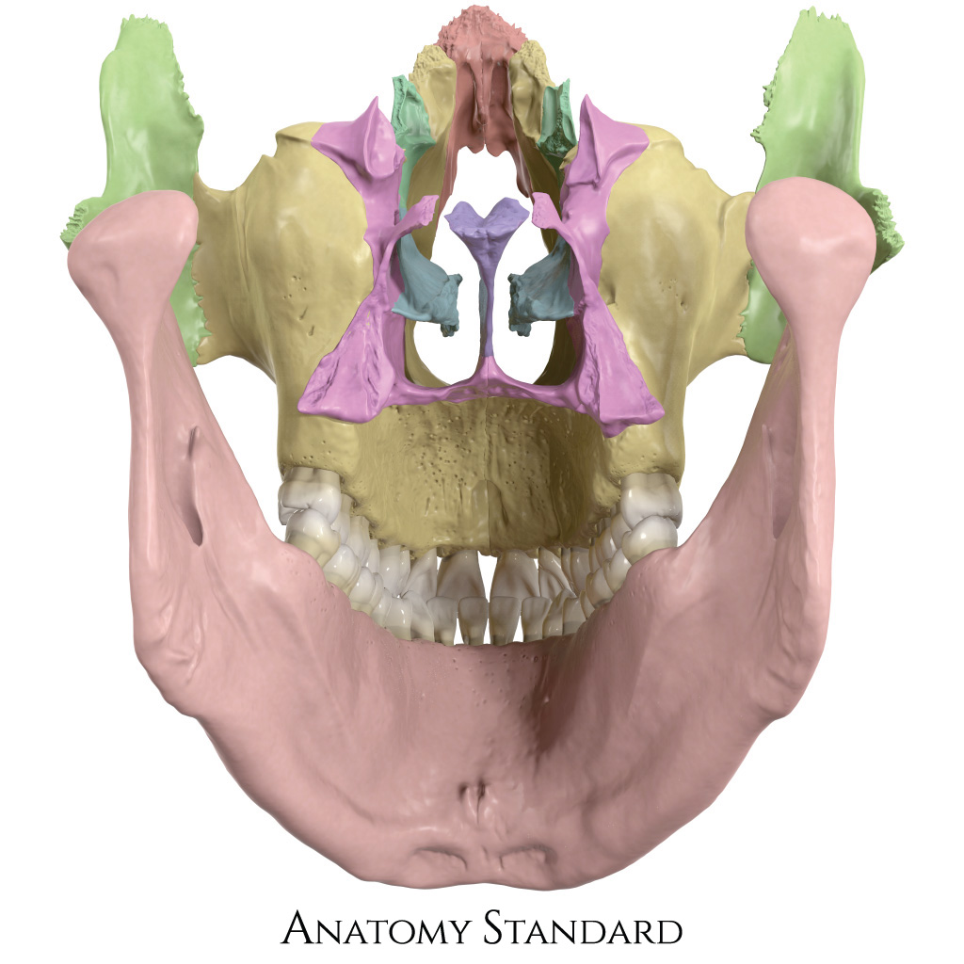

Slide 8
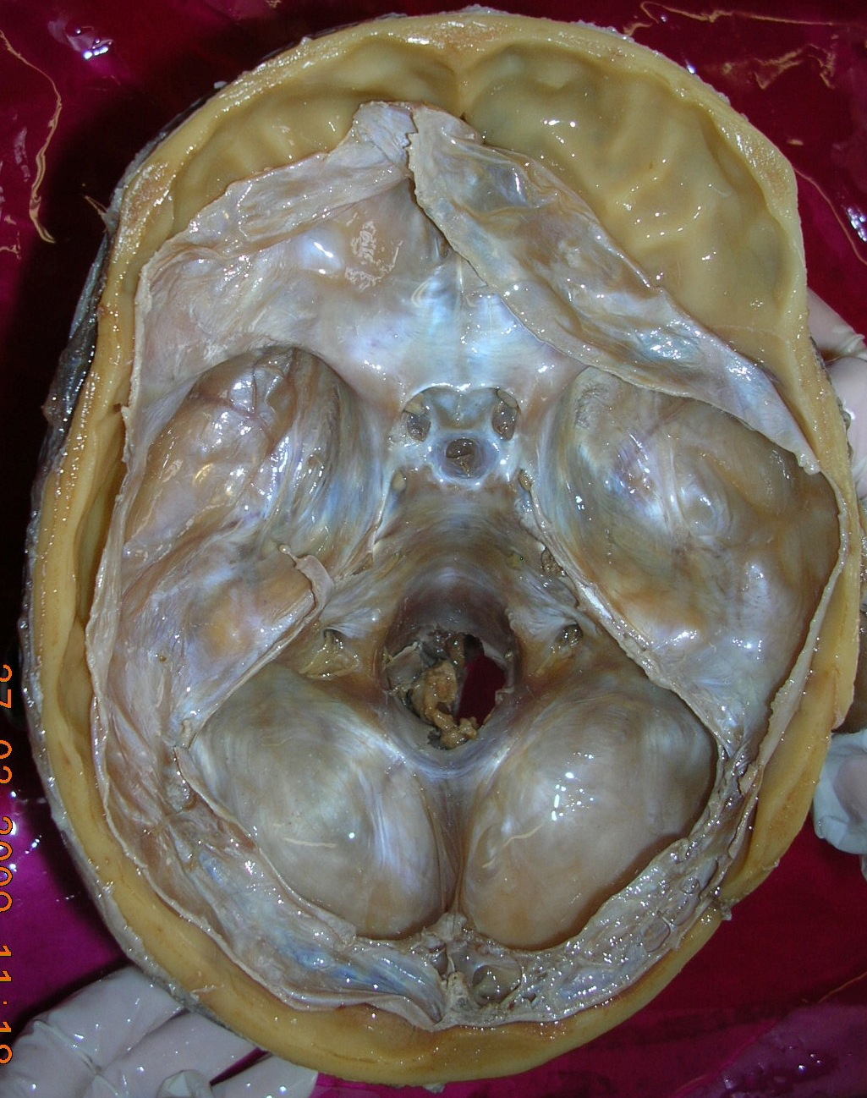
Βάση κρανίου ενδοκράνια Βόθροι τρήματα ραφές

Slide 9
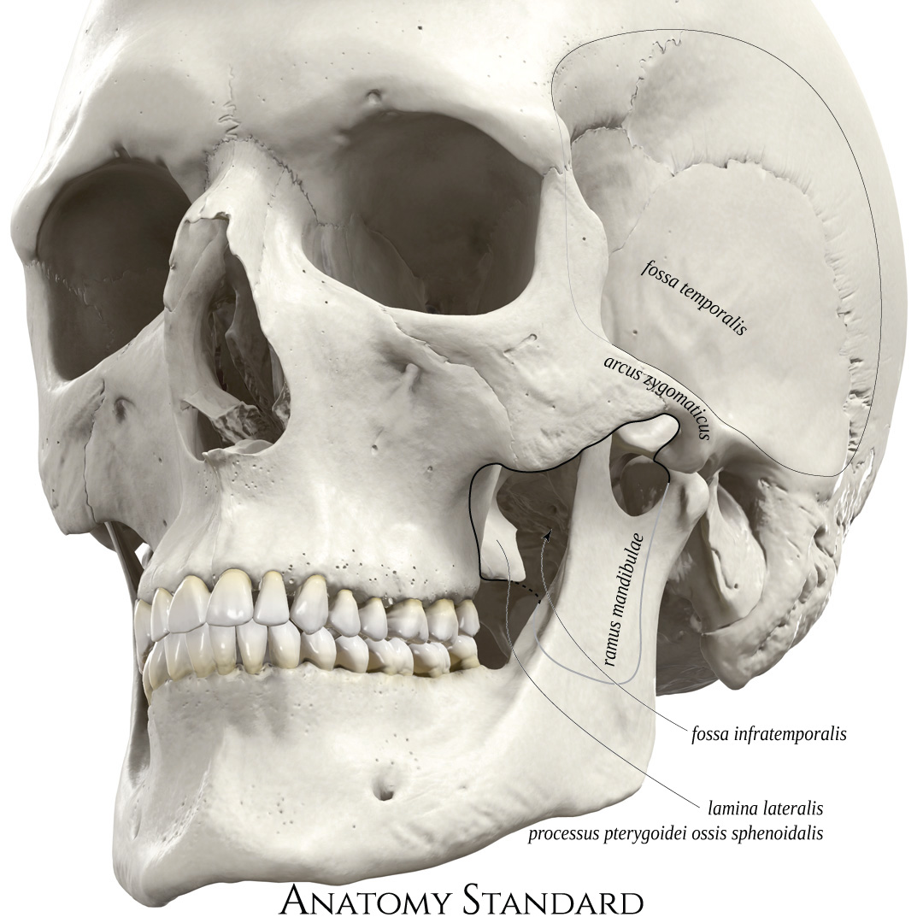
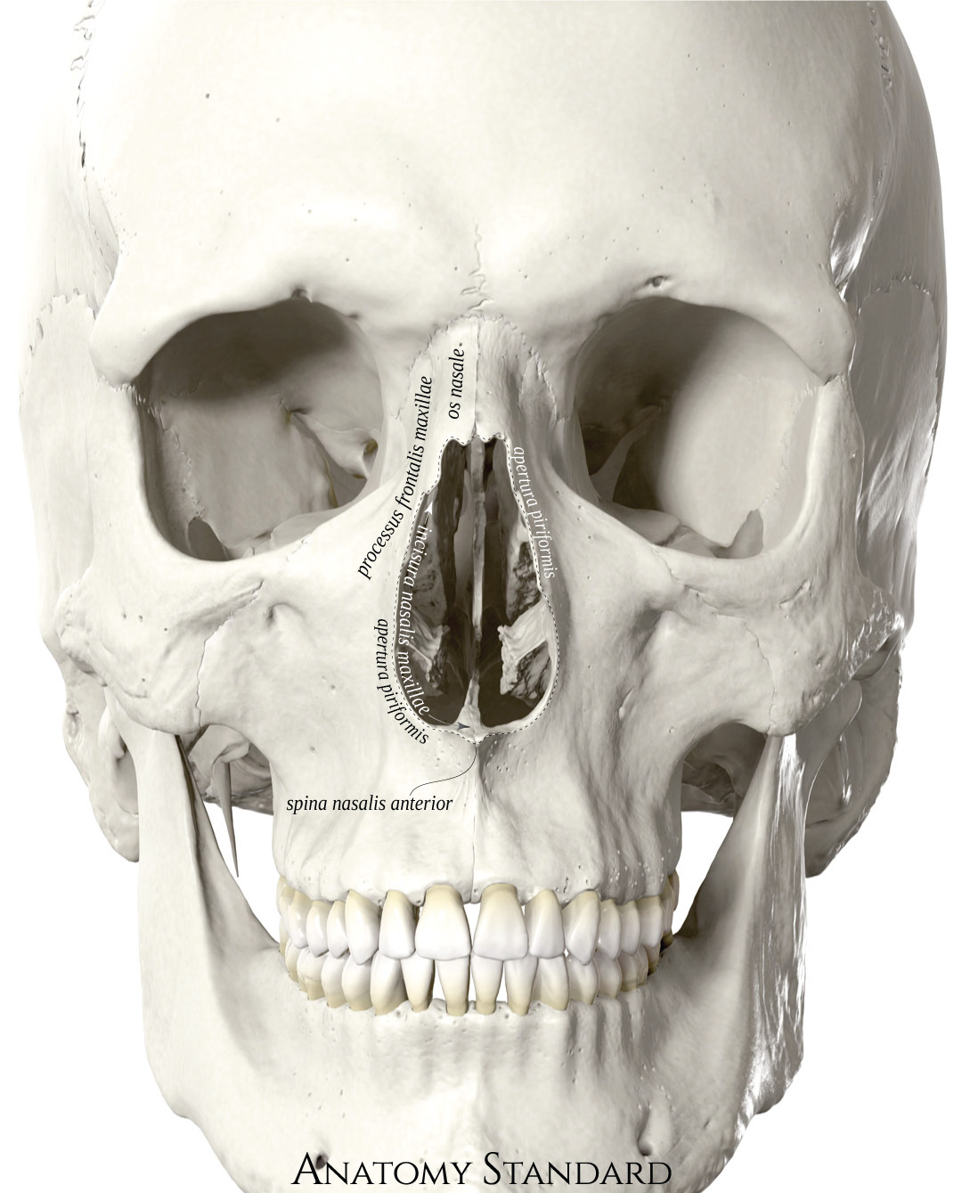

Slide 10
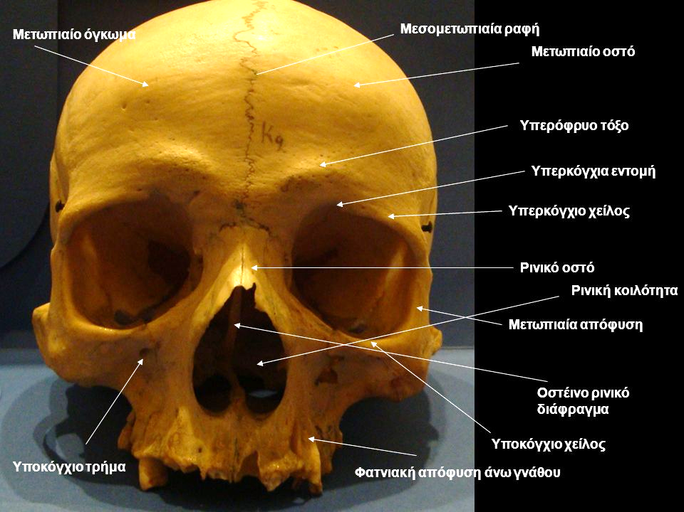
Έδαφος οφθαλμικού κόγχου
Notes:
Το υποκόγχιο χείλος είναι ψηλαφητό και είναι συνήθως, σηµείο γραµµής καταγµάτων του ζυγωµατικού οστού, προσπέλασης του εδάφους του κόγχου και σηµείο για τη διοστική ακινητοποίηση των καταγµάτων τριγωνικό, σχηµατίζεται από την κογχική επιφάνεια της άνω γνάθου και την κογχική απόφυση του ζυγωµατικού, ενώ προς τα πίσω συµµετέχει η κογχική επιφάνεια του υπερώιου οστού.
πολύ λεπτό (πάχος 0,5-1 mm), χωρίζει τον κόγχο από το ιγµόρειο άντρο.
δεν είναι οριζόντιο αλλά κυρτό πίσω και κοίλο εµπρός (βάθος 3 mm) επικλινές προς τα κάτω και έξω
εµφανίζει την υποκόγχια αύλακα (σε απόσταση 25-30 mm από το υποκόγχιο χείλος) που στο πρόσθιο µέρος συνεχίζεται στον υποκόγχιο πόρο και περιέχει τα ομώνυμα αγγεία και νεύρα. Από τον πόρο αποχετεύεται µέρος της λέµφου του ιγµόρειου άντρου, κλινικής σηµασίας στη λεµφική επέκταση των νεοπλασµάτων του ιγµόρειου.
Στο πρόσθιο και έσω τµήµα του εδάφους υπάρχει ήπιο εντύπωµα της έκφυσης του κάτω λοξού µυός.
Τα κατάγµατα του εδάφους του κόγχου αφορούν συνήθως το έσω τµήµα του, που είναι λεπτότερο και όταν περιλαµβάνουν και τον υποκόγχιο πόρο, προκαλούν υπαισθησία ή αναισθησία του δέρµατος της παρειάς στην περιοχή κατανοµής του υποκόγχιου νεύρου.
Βία στον βολβό ή στο υποκόγχιο χείλος, µπορεί να προκαλέσει κάταγµα στο έδαφος του κόγχου (blow out).

Slide 11
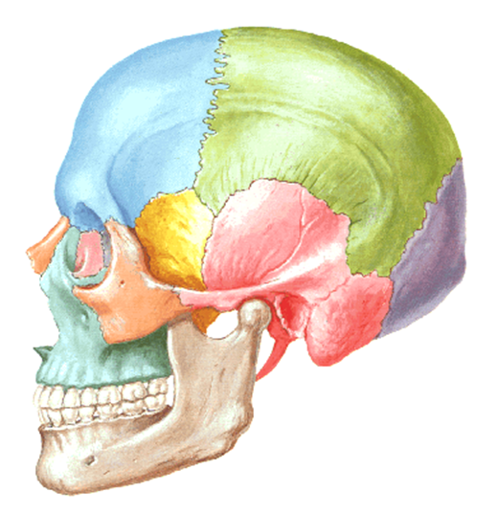
ΤΟ ΚΡΟΤΑΦΙΚΟ ΟΣΤΟΥΝ
Προϊόν συνοστέωσης 3 οστών (λιθοειδές – λεπιδοειδές - τυμπανικό),
Τέταρτη μοίρα η μαστοειδής, που προέρχεται από την συνοστέωση τμήματος του Λεπιδοειδούς και της βάσεως του Λιθοειδούς οστού

Slide 12
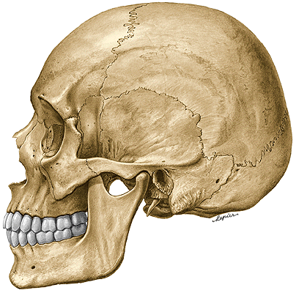
Βρεγματική
χώρα
Κυρίως θόλος
Μετωπιαία
χώρα
Άνω κροταφική
γραμμή
Κάτω κροταφική
γραμμή
Ινιακή
χώρα
Κροταφική χώρα
Κροταφικό πεδίο
Κροταφικός βόθρος
Notes:
ΕΞΩΚΡΑΝΙΑ ΕΠΙΦΑΝΕΙΑ
Άνω κροταφική γραμμή (κροταφική περιτονία), Κάτω κροταφική γραμμή (εκφ. κροταφίτης μυς), κροταφικό πεδίο (κροταφίτης μυς), υποκροτάφια ακρολοφία, το σφηνοειδές φύμα, υπερμαστοειδής ακρολοφία
ΕΝΔΟΚΡΑΝΙΑ ΕΠΙΦΑΝΕΙΑ
Αύλακες της μέσης μηνιγγικής αρτηρίας

Slide 13
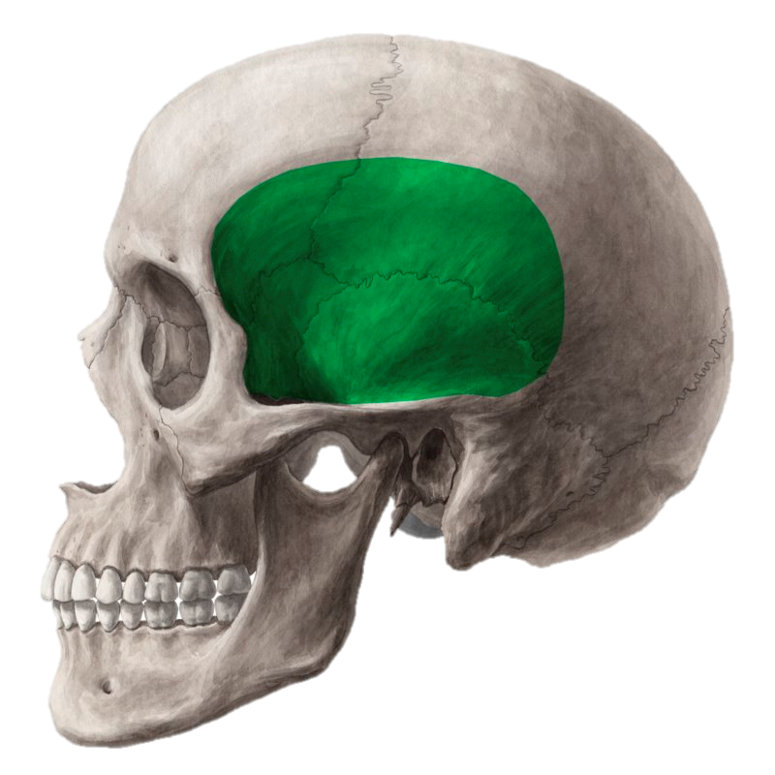
ΚΡΟΤΑΦΙΚΟΣ, ΥΠΟΚΡΟΤΑΦΙΟΣ, ΠΤΕΡΥΓΟΫΠΕΡΩΙΟΣ ΒΟΘΡΟΣ ΚΡΟΤΑΦΟΓΝΑΘΙΚΗ ΔΙΑΡΘΡΩΣΗ

Slide 14
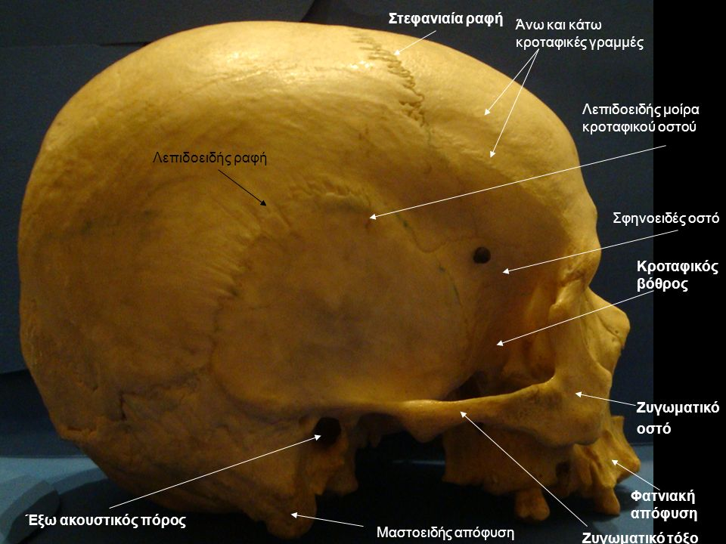
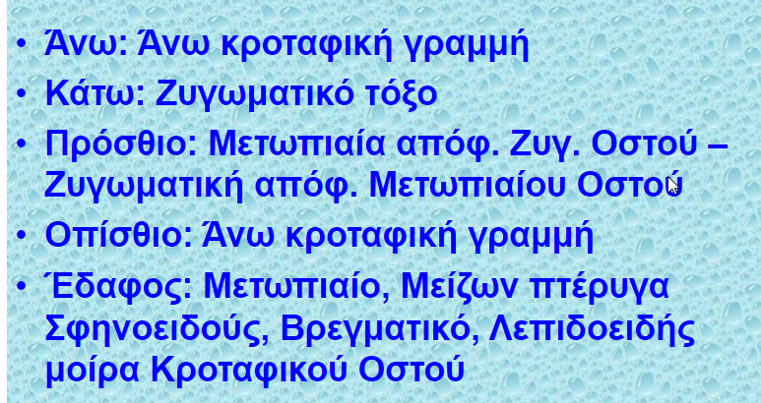
Κροταφικός βόθρος
Κροταφική χώρα

Slide 15
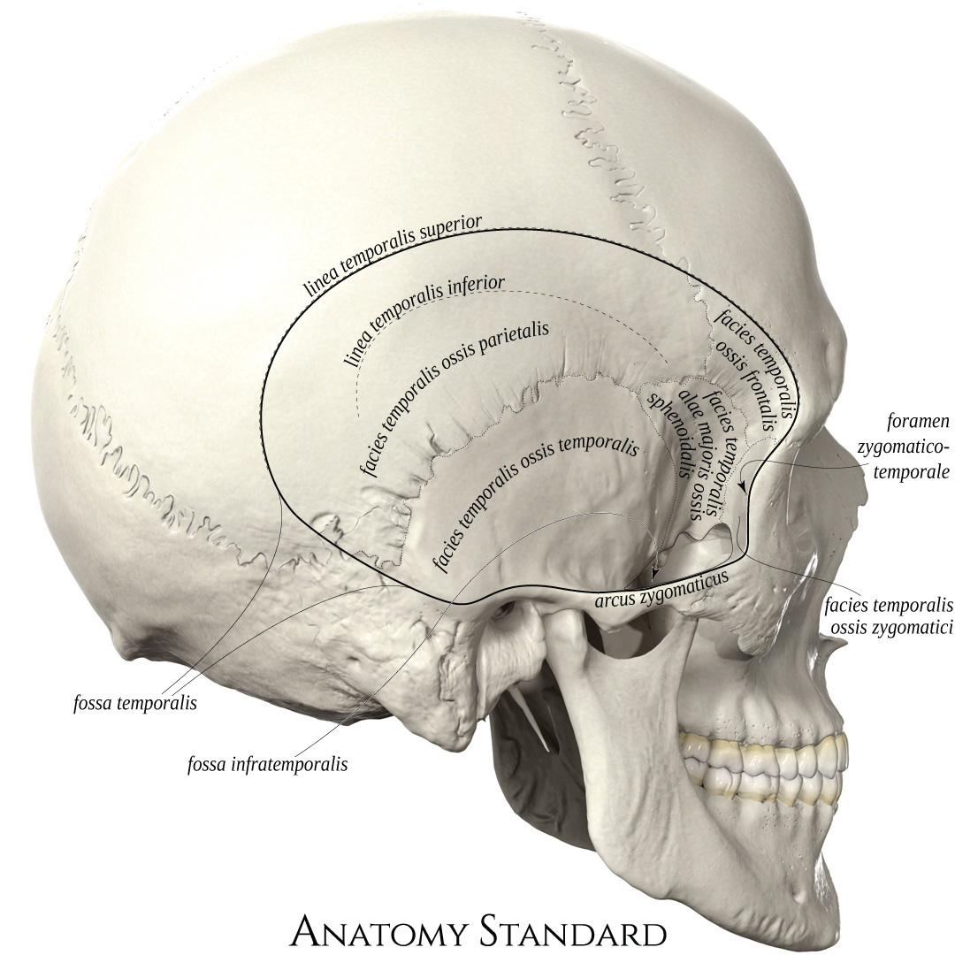
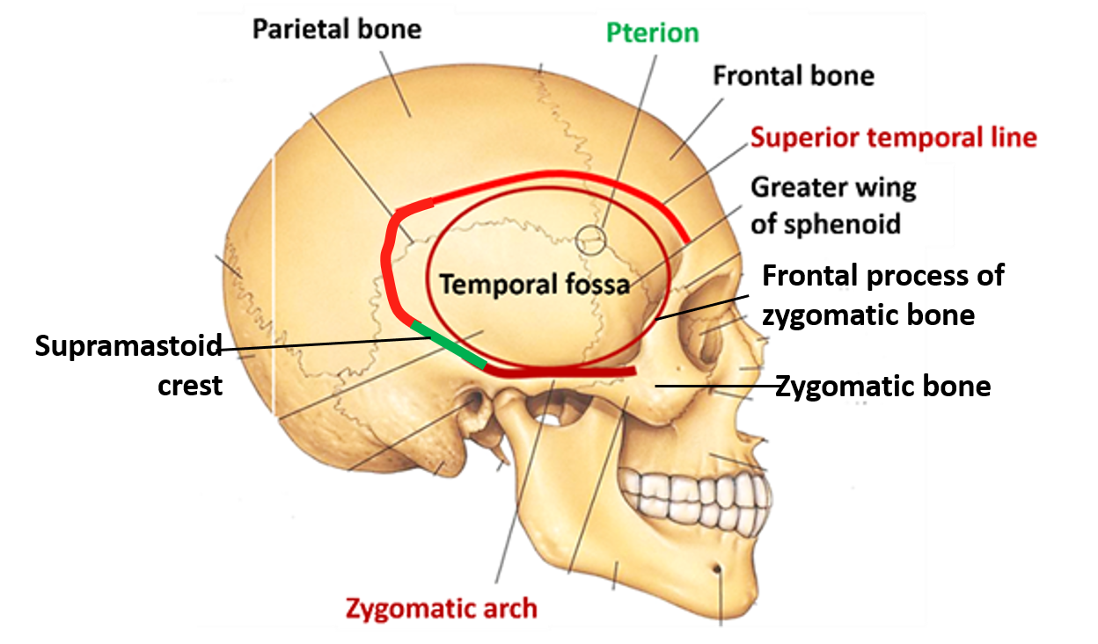
Κροταφικός χώρος - Όρια
Notes:
Άνω: Άνω κροταφική γραμμή
Κάτω: Ζυγωματικό τόξο
Πρόσθιο: Μετωπιαία απόφ. Ζυγ. Οστού – Ζυγωματική απόφ. Μετωπιαίου Οστού
Οπίσθιο: Άνω κροταφική γραμμή
Έδαφος: Μετωπιαίο, Μείζων πτέρυγα Σφηνοειδούς, Βρεγματικό, Λεπιδοειδής μοίρα Κροταφικού Οστού

Slide 16
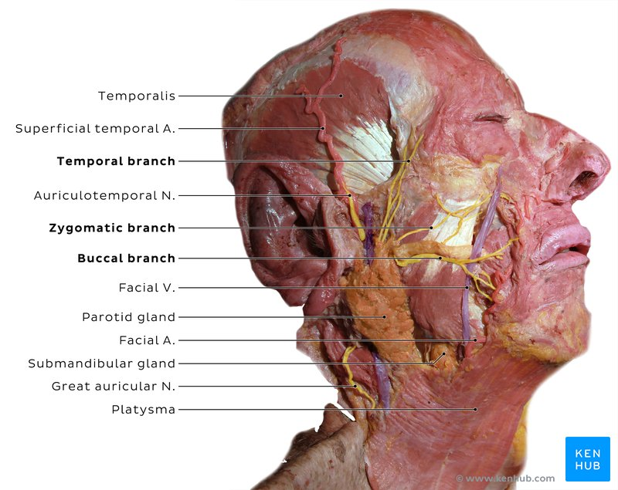
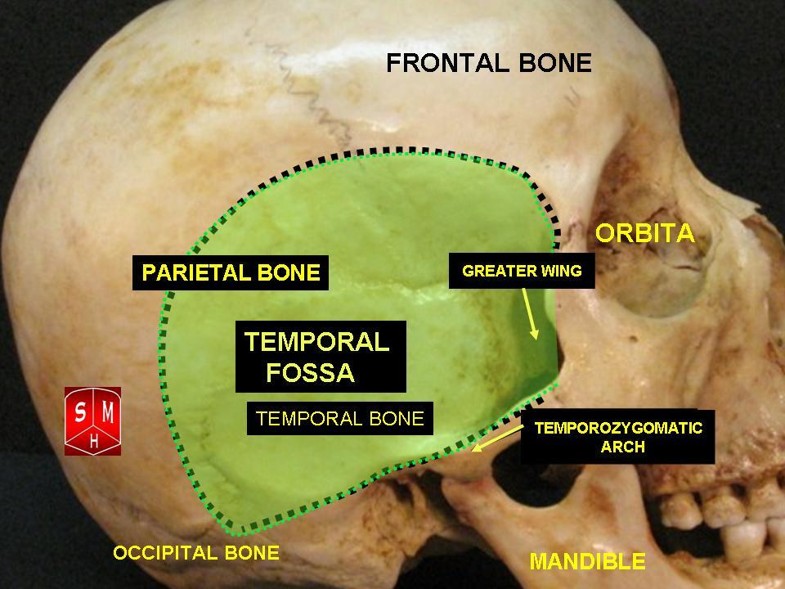
ΠΕΡΙΕΧΟΜΕΝΑ ΚΡΟΤΑΦΙΚΟΥ ΒΟΘΡΟΥ
ΚΡΟΤΑΦΙΤΗΣ ΜΥΣ
ΚΡΟΤΑΦΙΚΗ ΠΕΡΙΤΟΝΙΑ
ΕΝ ΤΩ ΒΑΘΕΙ ΚΡΟΤΑΦΙΚΑ ΝΕΥΡΑ
ΕΝ ΤΩ ΒΑΘΕΙ ΚΡΟΤΑΦΙΚΕΣ ΑΡΤΗΡΙΕΣ
ΩΤΟΚΡΟΤΑΦΙΚΟ ΝΕΥΡΟ
ΕΠΙΠΟΛΗΣ ΚΡΟΤΑΦΙΚΗ ΑΡΤΗΡΙΑ

Slide 17
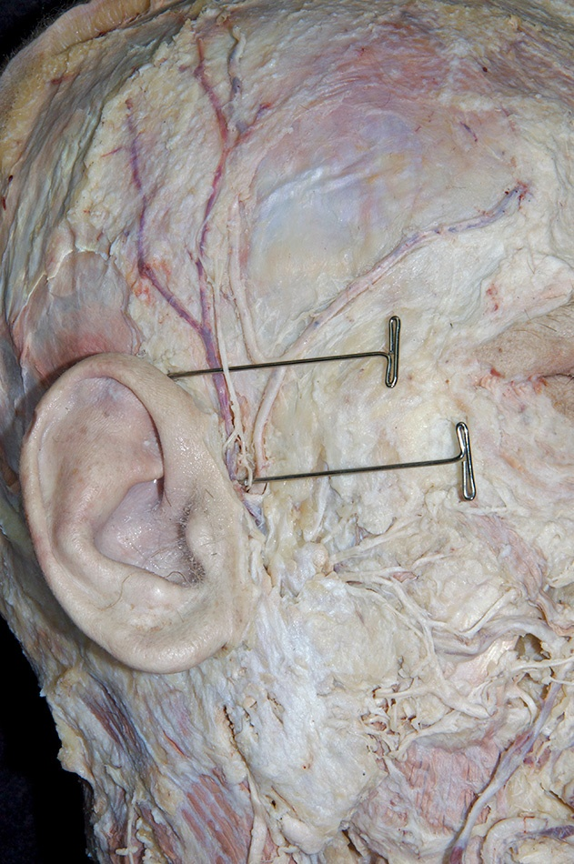
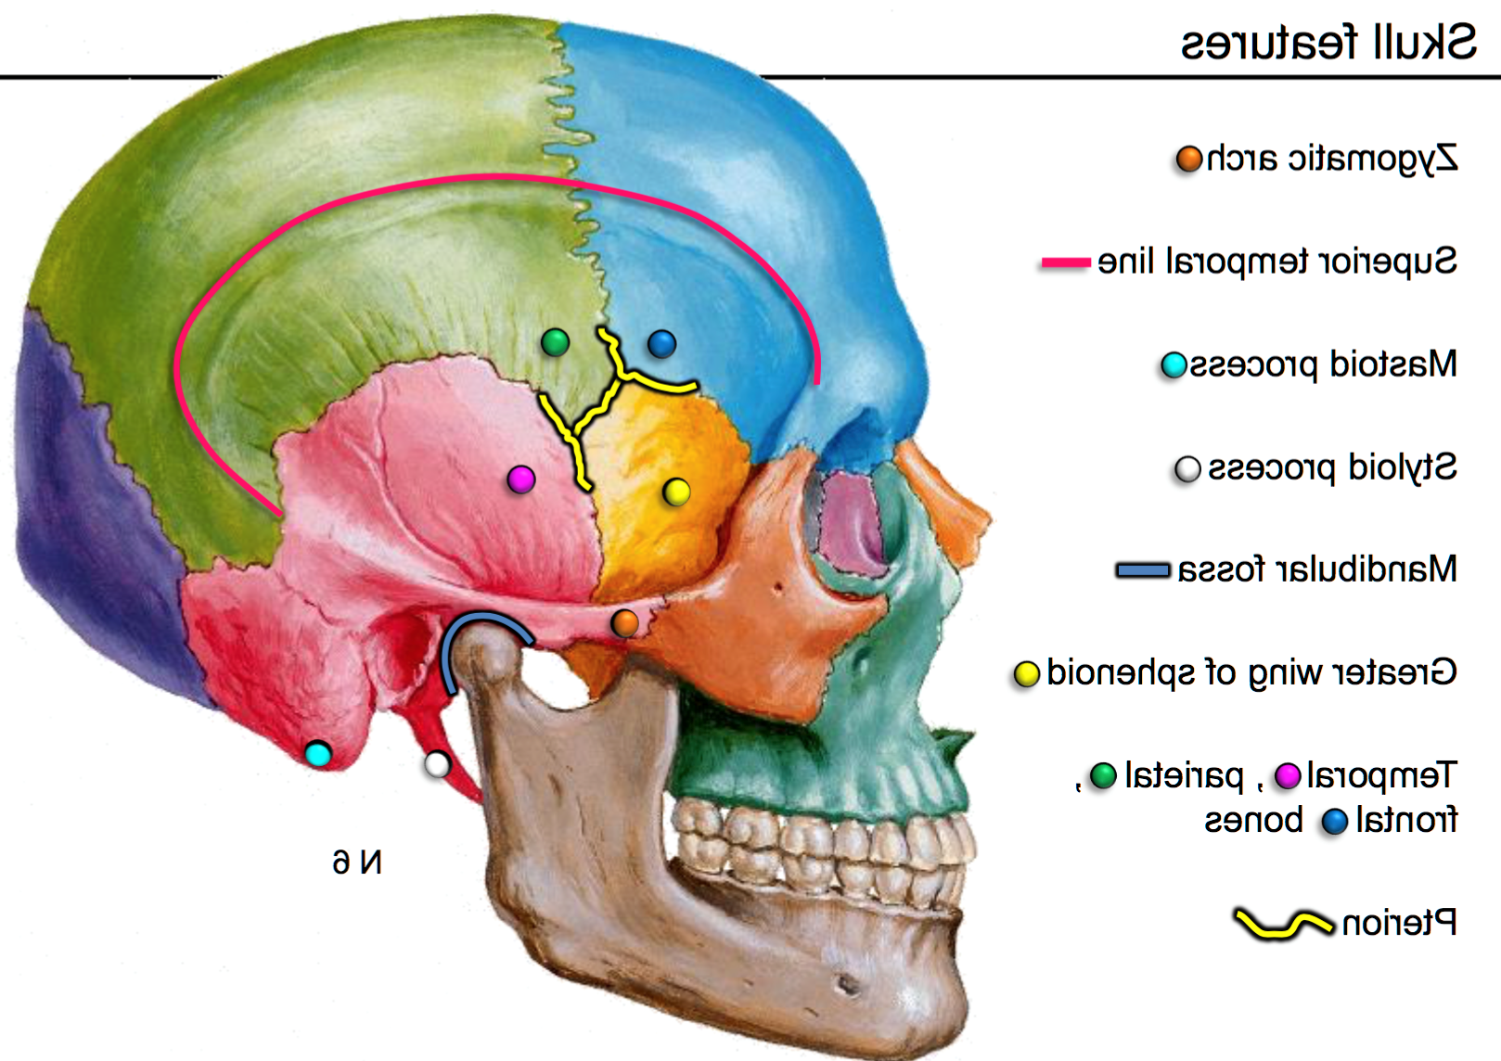
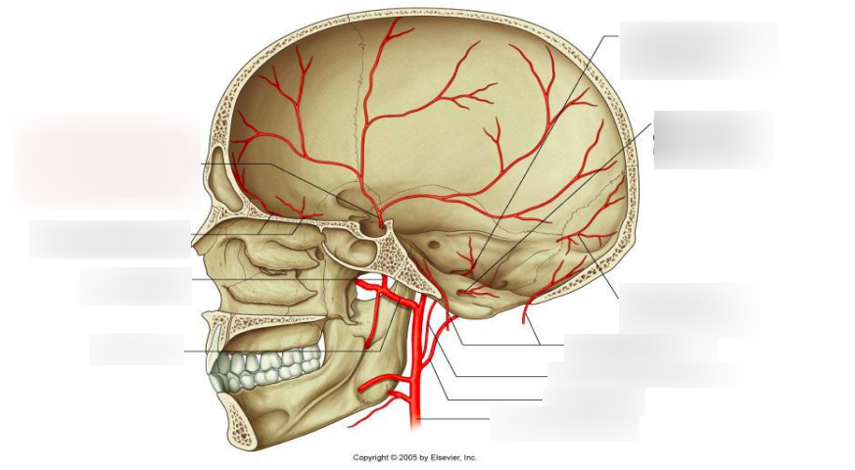
ΠΤΕΡΙΟ

Slide 18
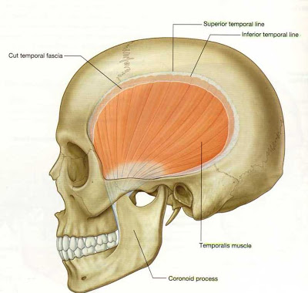
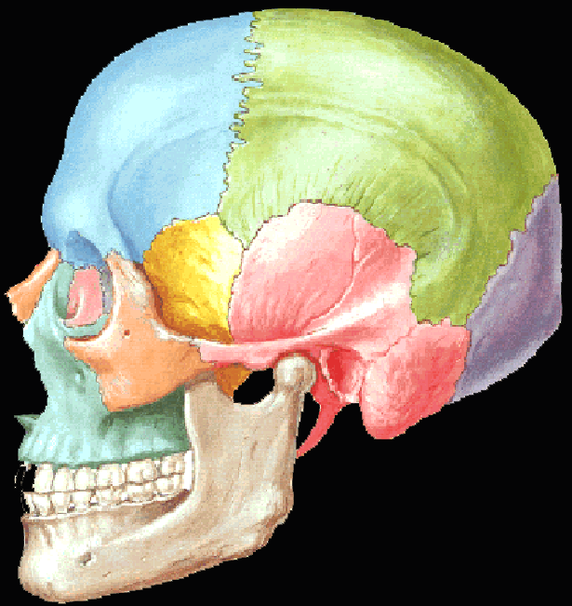
ΠΛΑΓΙΑ ΕΠΙΦΑΝΕΙΑ ΚΡΑΝΙΟΥ

Slide 19
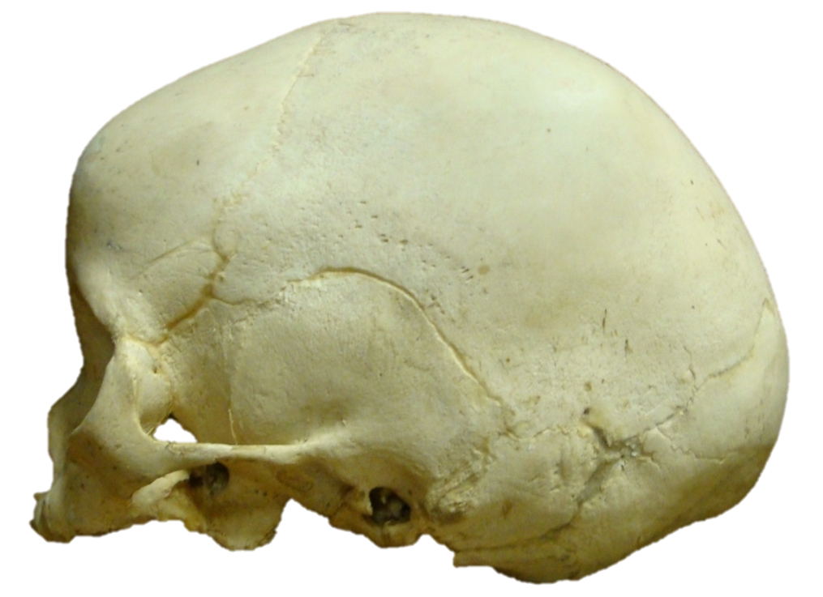
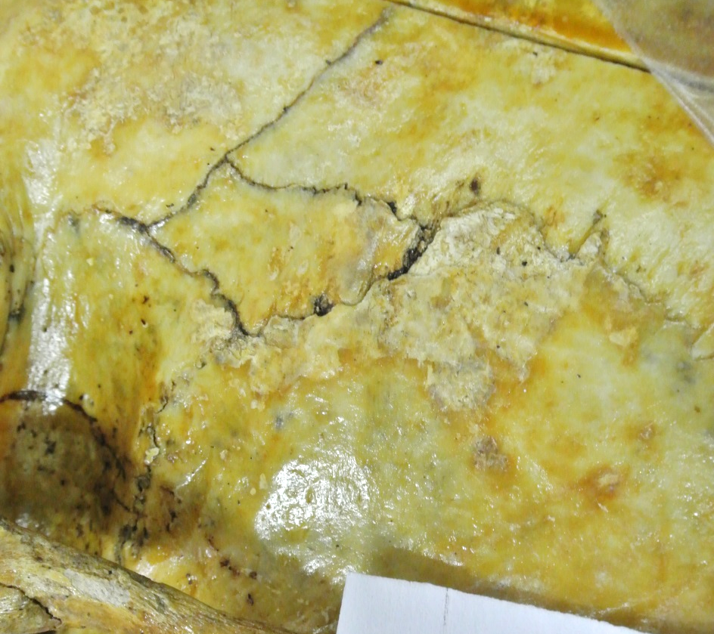
ΠΤΕΡΙΟ
Νευροχειρουργικό σημείο για:
κάτω επιφάνεια μετωπιαίου λοβού
περιοχή Broca
πρόσθιο κλάδο μέσης μηνιγγικής αρτηρίας
σημείο του Sylvius
Ο πρόσθιος κλάδος της μέσης μηνιγγικής διέρχεται από το κέντρο του πτερίου στα 2/3 των κρανίων
το πιο λεπτό σημείο του κρανίου (κροταφικό τμήμα μετωπιαίου και λεπιδοειδές τμήμα κροταφικού)
Notes:
Το πτέριο είναι ένα σημαντικό landmark του κρανίου. Συγκεκριμένα εαν φέρουμε μια ευθεία γραμμή από τη μετωποζυγωματιαία ραφή προς το πτέριο, αυτή θα αντιστοιχεί στην κάτω επιφάνεια του μετωπιαίου λοβού, ως προς το επικρατές ημισφαίριο ένα δάχτυλο πίσω από το τέλος αυτής της γραμμής βρίσκεται η περιοχή του Broca. Στην έσω πλάκα του πτερίου διέρχεται ο πρόσθιος κλάδος της μέσης μηνιγγικής αρτηρίας(ο οποίος είναι εύκολα επιρρεπής σε τρώση που οδηγεί σε επισκληρίδιο αιμάτωμα). Επίσης το πτέριο χρησιμοποιείται σαν landmark στις pterional approaches σε παθολογίες του οπτικού νεύρου, σε ανευρύσματα της μέσης εγκεφαλικής αρτηρίας ή στο upper basilar complex και σε petroclival όγκους(Oguz et al 2004 ).
Ένα σημαντικό σημείο του πτερίου είναι η συσχέτιση του με την υποκείμενη μέση μηνιγγική αρτηρία. Συγκεκριμένα σε πρόσφατη μελέτη της Siyan MA et al, βρέθηκε ότι ο πρόσιος κλάδος της μέσης μηνιγγικής ατηρίας περνάει από το κέντρο του πτερίου στα 2/3 των κρανίων και στα υπόλοιπα διέρχεται λίγα χιλιοστά πίσω από αυτό, σε σημείο του κρανίου ιδιαίτερα λεπτό.
Η περιοχή του πτερίου αντιστοιχεί στο πιο λεπτό σημείο του κρανίου, συγκεκριμένα με το κροταφικό σημείο του μετωπιαίου και το λεπιδοειδές τμήμα του κροταφικού να αποτελούν τα πιο λεπτά σημεία και όχι το κέντρο του πτερίου όπως πιστεύεται. Ένα άλλο σημαντικό στοιχείο είναι ότι η αρστερή πλευρά έχει πιο παχύ οστό συγκριτικά με τη δεξιά σε όλο το μήκος του πτερίου. (Siyan MA et al, 2012).

Slide 20
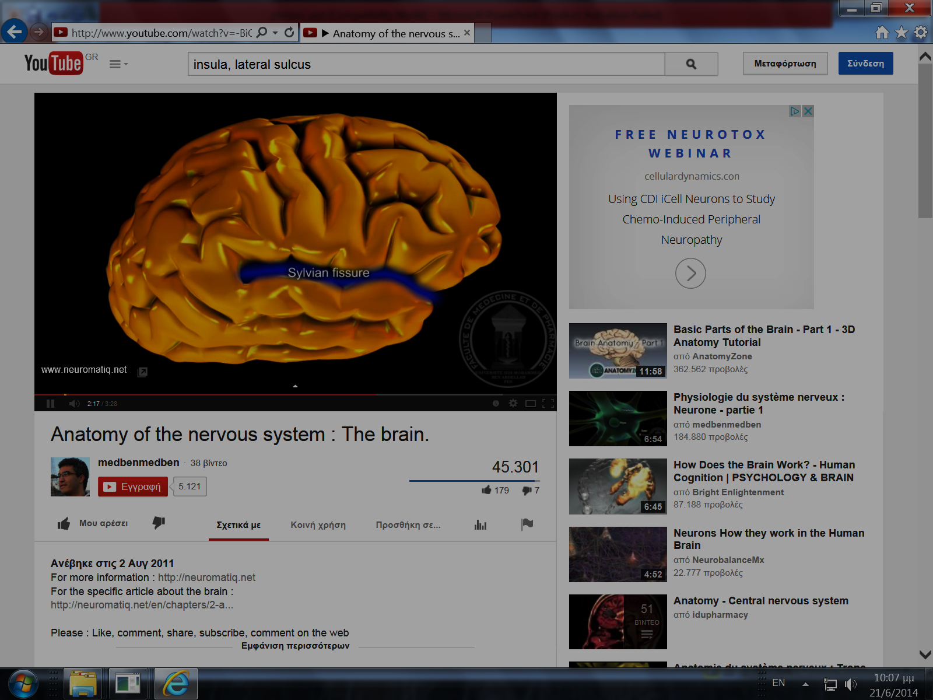
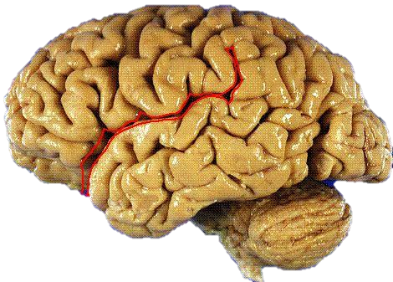
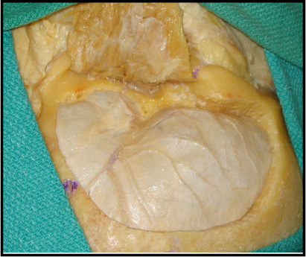
Η πλάγια σχισμή του Sylvius
(Lindsay et al., 1991)

Slide 21
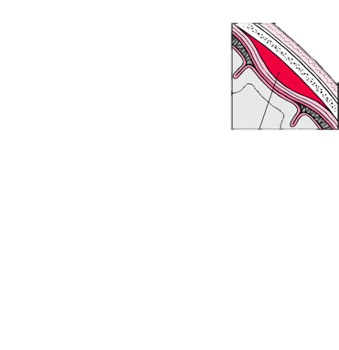
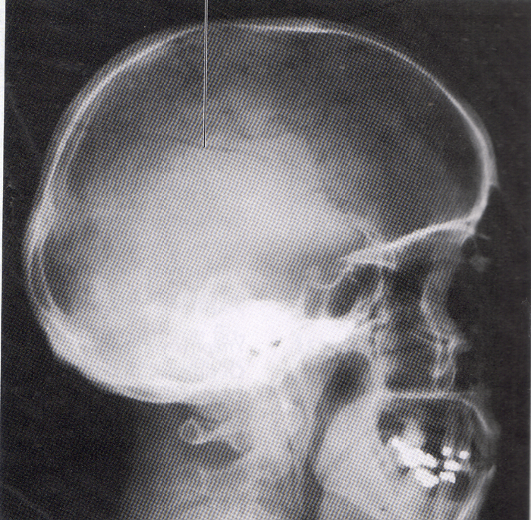
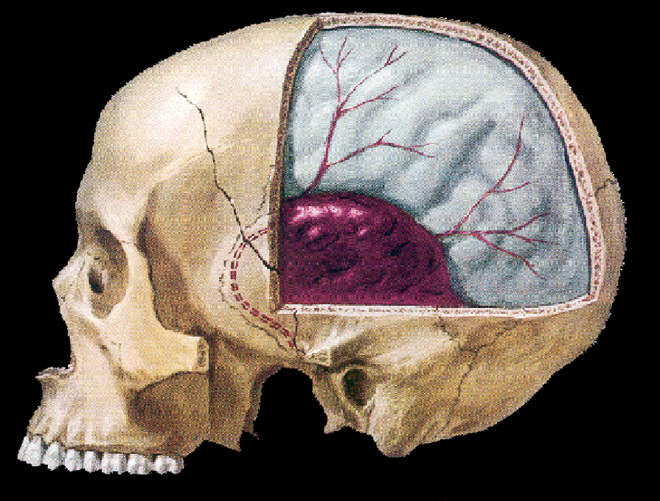
Επισκληρίδιο αιμάτωμα
ΤΡΩΣΗ ΜΕΣΗΣ ΜΗΝΙΓΓΙΚΗΣ ΑΡΤΗΡΙΑΣ
ΠΤΕΡΙΟ
Notes:
ΚΡΑΝΙΟΑΝΑΤΡΗΣΗ ΜΕ ΧΕΙΡΟΥΡΓΙΚΟ ΤΡΥΠΑΝΙ ΓΙΑ ΑΦΑΙΡΕΣΗ ΤΟΥ ΑΙΜΑΤΙΚΟΥ ΘΡΟΜΒΟΥ
ΘΕΣΗ ΤΟΥ SYLVIUS ΓΙΑΤΙ ΒΡΙΣΚΕΤΑΙ ΠΑΝΩ ΑΠΌ ΤΟ ΣΤΕΛΕΧΟΣ ΤΗΣ ΠΛΑΓΙΑΣ ΕΓΚΕΦΑΛΙΚΗΣ ΣΧΙΣΜΗΣ (ΣΧΙΣΜΗ ΤΟΥ SYLVIUS)

Slide 22
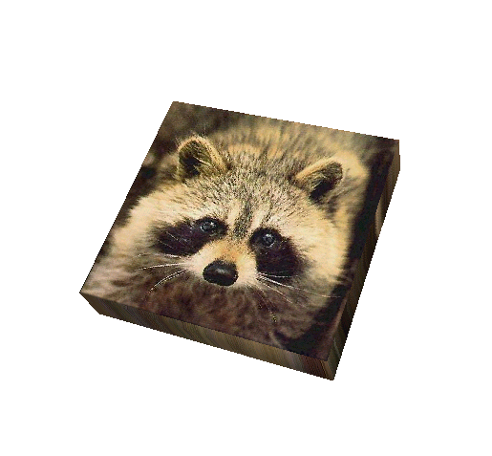
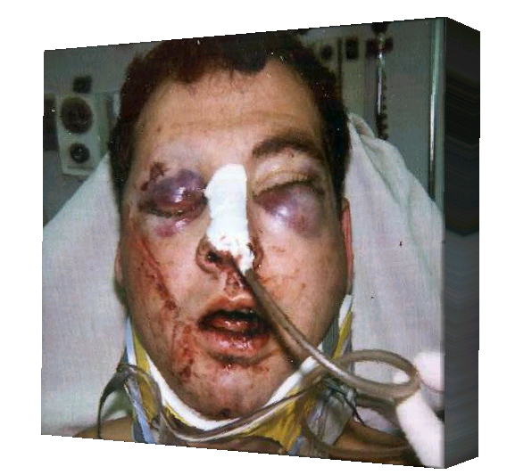
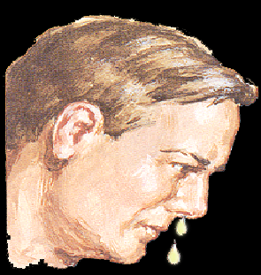

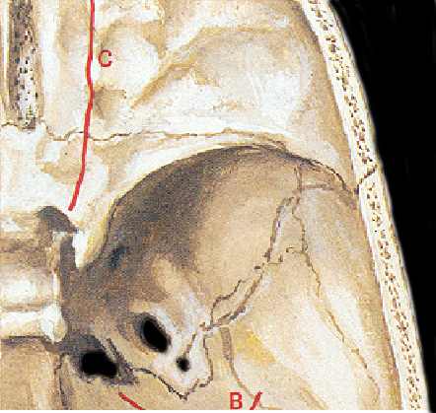
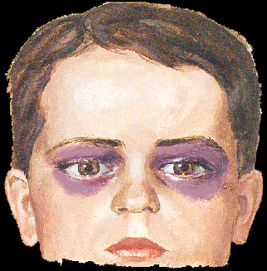
Οφθαλμοί “Panda’’
λόγω αιμορραγίας
στους περιβολβικούς ιστούς
Ρινόρροια Ε.Ν.Υ.
Κάταγμα μετωπιαίου βόθρου

Slide 23
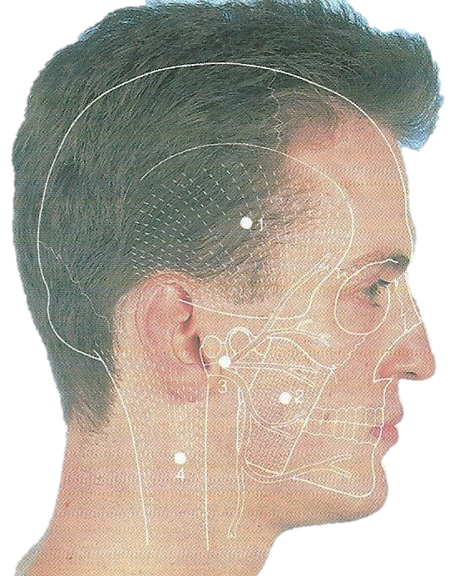
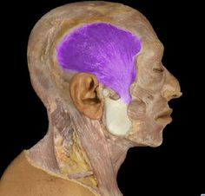
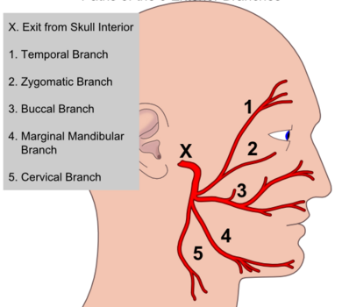
ΠΛΑΓΙΑ ΕΠΙΦΑΝΕΙΑ ΚΕΦΑΛΗΣ: ΜΑΛΑΚΑ ΜΟΡΙΑ
ΚΡΟΤΑΦΙΤΗΣ ΜΥΣ (ΚΡΟΤΑΦΙΚΟΣ ΒΟΘΡΟΣ)
ΜΑΣΗΤΗΡΑΣ ΜΥΣ
ΜΟΙΡΕΣ ΠΡΟΣΩΠΙΚΟΥ ΝΕΥΡΟΥ
ΣΚΜ
1
3
Notes:
Ο ΚΡΟΤΑΦΙΤΗΣ ΜΥΣ ΕΚΦΥΕΤΑΙ ΚΑΤΩ ΑΠΌ ΤΗΝ ΚΡΟΤΑΦΙΚΗ ΓΡΑΜΜΗ ΚΑΙ ΓΙΝΕΤΑΙ ΨΗΛΑΦΗΤΟΣ ΚΑΤΆ ΤΗ ΜΑΣΗΣΗ, ΝΕΥΡΩΝΕΤΑΙ ΑΠΌ ΤΑ ΕΝ ΤΩ ΒΑΘΕΙ ΚΡΟΤΑΦΙΚΑ ΝΕΥΡΑ (ΚΛΑΔΟΙ ΤΟΥ ΚΑΤΩ ΓΝΑΘΙΚΟΥ ΝΕΥΡΟΥ)
ΚΡΟΤΑΦΙΚΗ ΠΕΡΙΤΟΝΙΑ ΠΡΟΣΦΥΕΤΑΙ ΠΡΟΣ ΤΑ ΚΑΤΩ ΣΤΟ ΖΥΓΩΜΑΤΙΚΟ ΤΟΞΟ.

Slide 24
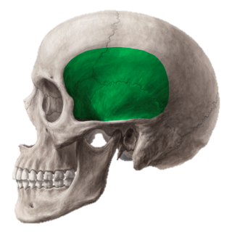
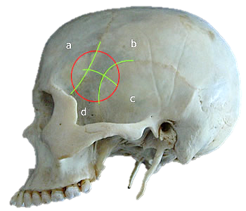
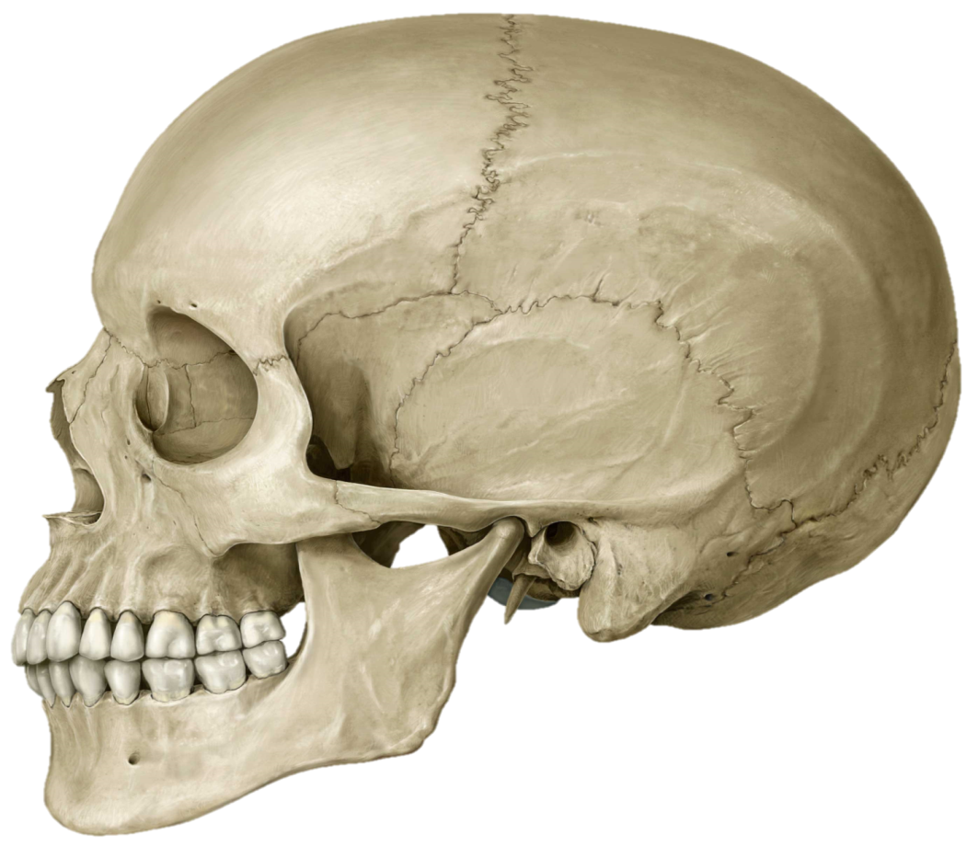
ΠΤΕΡΙΟ
σημείο συνένωσης σφηνοειδούς, βρεγματικού, μετωπιαίου και κροταφικού οστού
έδαφος κροταφικού βόθρου
4 τύποι: σφηνοβρεγαμτικός 77.7%, μετωποκροταφικός 1.2%, επιπτέριος 8.4% και αστεροειδής 12%
κέντρο πτερίου 4.11cm πάνω από τη μεσότητα ζυγωματικού τόξου και 3.5 cm πίσω από τη μετωποζυγωματική ραφή
(2 δάκτυλα από το ζυγωματικό τόξο και
1 αντίχειρα από τη μετωπιαία απόφυση
του ζυγωματικού οστού)
*
3.5 cm
ΜΖΡ
4 cm
ΜΖΤ
Notes:
Βρίσκεται στο έδαφος του κροταφικού βόθρου και αποτελεί σημείο συνένωσης του σφηνοειδούς, βρεγματικού, μετωπιαίου και κροταφικού οστού.
Ανάλογα με τα οστά που συνενώνονται στο πτέριο έχουμε 4 τύπους, σύμφωνα με τη κατηγοριοποίηση του Murphy, το σφηνοειδες-κροταφικό τύπο(sphenoparietal) 77,7%, το μετωπο-κροταφικό τύπο(frontotemporal)1,2%, επίπτεριος (epipteric) 8,4% και αστεροειδής τύπος(stellate)12,3%. Η συχνότητα των διαφόρων τύπων υπόκειται σε φυλετικές διαφορές και διαφέρει από φυλή σε φυλή.
To κέντρο του πτέριου στα ελληνικά κρανία βρίσκεται περί τα 4,11 εκ. πάνω από το μέσο του ζυγωματικού τόξου και 3.5 εκ πίσω από τη μετωποζυγωματική ραφή. Αυτές οι αποστάσεις πρακτικά παρατηρούνται στην πλειοψηφία των πληθυσμών. Πρακτικά το πτέριο βρίσκεται 2 δάχτυλα πάνω από το ζυγωματικό τόξο και 1 αντίχειρα πίσω από τη μετωπιαία απόφυση του ζυγωματικού οστού. Αυτός ο εμπειρικός κανόνας θέλει προσοχή δεδομένου ότι το μέγεθος των δαχτύλων των διάφορων ατόμων διαφέρει.

Slide 25
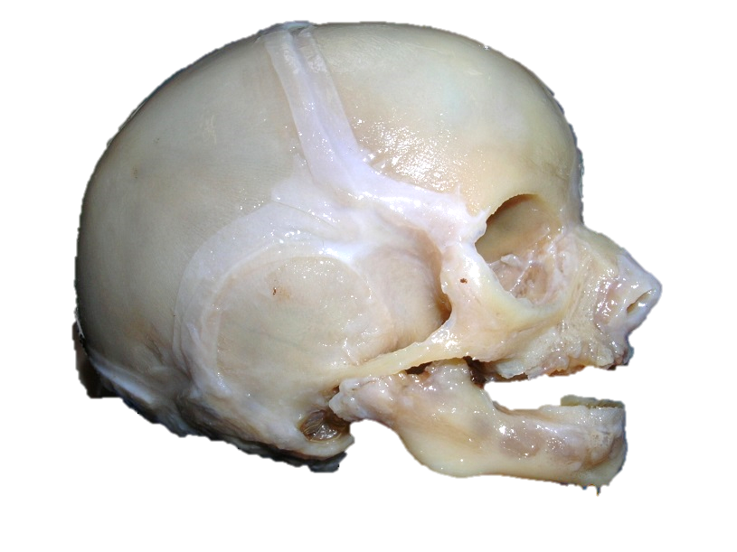
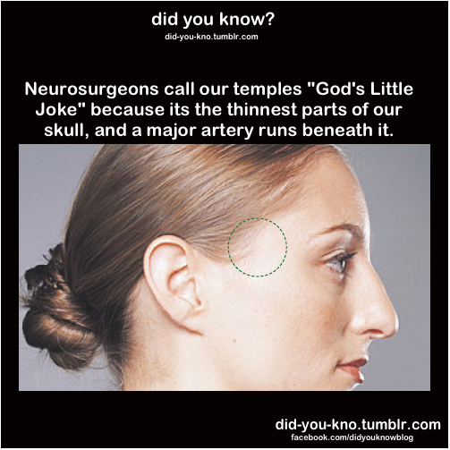


ΠΤΕΡΙΟ
Αντιστοιχεί στην προσθιοπλάγια πηγή (σφηνοειδής) στο κρανίο νεογνού
Cunningham’s Text-Book of Anatomy

Slide 26



The pterion is an important landmark
in surgical approaches to the anterior and middle cranial fossa (Urzı et al.2003; Cheng et al. 2006)
Anterior clinoidectomy for meningiomas of the anterior and middle skull base
Acta Neurochir (2013) 155:1293–1299

Slide 27


for the location of the anterior branch of the middle meningeal artery (MMA)
Pterion
Ant. Meningeal artery
Post. Meningeal artery

Slide 28


Fractures of the pterion may tear the anterior branch of the middle meningeal artery leading to extra dural hematoma (Lama & Mottolese, 2000)
The hematoma exerts pressure on the underlying cerebral cortex, with dire consequences if untreated for a few hours (Moore & Dalley, 2006)

Slide 29
The lateral (sylvian) cerebral fissure intracranially
(Lindsay et al., 1991)

Slide 30




The middle cerebral arteries
(Lindsay et al., 1991)

Slide 31



The Broca’s area
(Lindsay et al., 1991)

Slide 32


a primary site during surgery to gain access to the sphenoid ridge
(Saxena et al., 2003)

Slide 33


and access to the optic canal
(Saxena et al., 2003)
(Aydin et al., 2003)

Slide 34
ΠΛΑΓΙΑ ΕΠΙΦΑΝΕΙΑ ΚΕΦΑΛΗΣ: ΜΑΛΑΚΑ ΜΟΡΙΑ
ΚΡΟΤΑΦΙΤΗΣ ΜΥΣ (ΚΡΟΤΑΦΙΚΟΣ ΒΟΘΡΟΣ)
ΜΑΣΗΤΗΡΑΣ ΜΥΣ
ΜΟΙΡΕΣ ΠΡΟΣΩΠΙΚΟΥ ΝΕΥΡΟΥ
ΣΚΜ
1
3
Notes:
Ο ΚΡΟΤΑΦΙΤΗΣ ΜΥΣ ΕΚΦΥΕΤΑΙ ΚΑΤΩ ΑΠΌ ΤΗΝ ΚΡΟΤΑΦΙΚΗ ΓΡΑΜΜΗ ΚΑΙ ΓΙΝΕΤΑΙ ΨΗΛΑΦΗΤΟΣ ΚΑΤΆ ΤΗ ΜΑΣΗΣΗ, ΝΕΥΡΩΝΕΤΑΙ ΑΠΌ ΤΑ ΕΝ ΤΩ ΒΑΘΕΙ ΚΡΟΤΑΦΙΚΑ ΝΕΥΡΑ (ΚΛΑΔΟΙ ΤΟΥ ΚΑΤΩ ΓΝΑΘΙΚΟΥ ΝΕΥΡΟΥ)
ΚΡΟΤΑΦΙΚΗ ΠΕΡΙΤΟΝΙΑ ΠΡΟΣΦΥΕΤΑΙ ΠΡΟΣ ΤΑ ΚΑΤΩ ΣΤΟ ΖΥΓΩΜΑΤΙΚΟ ΤΟΞΟ.

Slide 35





Slide 36


ΠΕΡΙΕΧΟΜΕΝΑ ΚΡΟΤΑΦΙΚΟΥ ΒΟΘΡΟΥ
Επιπολής κροταφική αρτηρία

Slide 37

Επιπολής κροταφική αρτηρία
τελικός κλάδος έξω καρωτίδας
Εκφύεται όπισθεν του κονδύλου της κάτω γνάθου
ανέρχεται μπροστά από τον έξω ακουστικό πόρο
διαιρείται σε μετωπιαίο και βρεγματικό κλάδο
Ψηλαφάται μπροστά από τον τράγο του πτερυγίου του ωτός

Slide 38


Επιπολής κροταφική αρτηρία
ΒΡΕΓΜΑΤΙΚΟΣ ΚΛΑΔΟΣ
ΜΕΤΩΠΙΑΙΟΣ
ΚΛΑΔΟΣ
ΖΥΓΩΜΑΤΙΚΟΣ
ΚΛΑΔΟΣ
ΕΓΚΑΡΣΙΑ ΠΡΟΣΩΠΙΚΗ
ΕΣΩ ΚΡΟΤΑΦΙΚΗ
ΖΥΓΩΜΑΤΟΚΟΓΧΙΚΗ
ΑΡΤΗΡΙΑ
ΕΓΚΑΡΣΙΑ ΠΡΟΣΩΠΙΚΗ
ΕΠΙΠΟΛΗΣ ΚΡΟΤΑΦΙΚΗ
ΕΞΩ ΚΑΡΩΤΙΔΑ
Notes:
Ο έξω ακουστικός πόρος ανοίγει κάτω από το οπίσθιο άκρο του ζυγωματικού τόξου. Η ψηλαφητή μαστοειδής απόφυση προβάλλει προς τα κάτω , πίσω από τον πόρο. Η επιπολής κροταφική αρτηρία είναι ψηλαφητή όπως διασταυρώνεται με το ζυγωματικό τόξο ακριβώς μπροστά από τον έξω ακουστικό πόρο και οι πρόσθιοι και οι οπίσθιοι κλάδοι της μπορούν να ακολουθηθούν ψηλαφητικά στην κροταφική χώρα

Slide 39



Slide 40


Κροταφικός χώρος - Αγγείωση
Επιπολής Κροταφική αρτ. (τελ. Κλ. Έξω καρωτίδας)
Μέση Κροταφική αρτ. Πρόσθια, Οπίσθια και εν τω βάθει κροταφικές (Κλάδοι 2 ης μοίρας έσω γναθιαίας)

Slide 41




Slide 42

Υποκροτάφιος βόθρος
περιεχόμενα υποκροτάφιου βόθρου:
έσω γναθιαία αρτηρία
πτερυγοειδές φλεβώδες πλέγμα
κάτω τμήμα του κροταφίτη μυός
έσω και ο έξω πτερυγοειδής μυς
σφηνογναθικός σύνδεσμος
κάτω γναθικό νεύρο
Οπίσθια άνω φατνιακά ν.
Χορδή τυμπάνου
Ωτικό γάγγλιο
Έλασσον λιθοειδές ν.
ΕΠΙΚΟΙΝΩΝΙΕΣ
Ακανόνιστου σχήματος, βόθρος κάτω και έσω του ζυγωματικού τόξου
Επικοινωνεί με τον πτερυγοϋπερώιο βόθρο

Slide 43




Slide 44


Slide 45




Slide 46



Slide 47


Slide 48

ΈΣΩ ΓΝΑΘΙΑΙΑ ΑΡΤΗΡΙΑ

Slide 49

Notes:
Υποκροτάφιος βόθρος- Νεύρωση
ΚΑΤΩ ΓΝΑΘΙΚΟ Ν.
ΟΠΙΣΘΙΑ ΑΝΩ ΦΑΤΝΙΑΚΑ
ΩΤΙΚΟ ΓΑΓΓΛΙΟ
ΕΛΑΣΣΟΝ ΛΙΘΟΕΙΔΕΣ

Slide 50


Slide 51



ΠΤΕΡΥΓΟΕΙΔΕΣ ΦΛΕΒΩΔΕΣ ΠΛΕΓΜΑ
Notes:
Το πτερυγοειδές φλεβώδες πλέγμα είναι ένα εκτεταμένο δίκτυο μκρών αγγειακών καναλιών τα οποία βρ΄σικονται πάνω στον πλάγιο πτερυγοειδή μύ.
Βρίσκεται μερικώς μεταξύ του infratemporal επιφάνεια της μεγάλης πτέρυγας του σφηνοειδούς οστού και στο άνω τμήμα του πλάγιου πτερυγοειδούς μυός και έσω και πλάγια στο κατώτερο τμήμα του πλάγιου πτερυγοει΄δούς μυός. Ενώνεται με το σηραγγώδη κόλπο μέσω του foramen Vesalius, στρογγύλο τρήμα, ρωγμώδες τρήμα
Παροχετεύει στις γναθιαίες φλέβες, περνάει πίσω και ανάμεσα από το σφηνογναθιαίο σύνδεσμο και τον αυχένα της γνάθου
Στον υποκροτάφιο βόθρο, μεταξύ κροταφίτη και έξω πτερυγοειδούς μυός
Αντιστοιχεί στην περιοχή της έσω γναθιαίας αρτηρίας
Στον σχηματισμό του συμβάλλουν η σφηνοϋπερώια, η εν τω βάθει κροταφική, η πτερυγοειδής, οι μασητήριες, η βυκανητική, οι φατνιακές, η μείζων υπερώια, οι μέσες μηνιγγικές και κλάδοι από την κάτω οφθαλμική φλέβα.
Το πλέγμα συνδέεει την εν τω βάθει προσωπική φλέβα με την πρόσθια και την οπίσθια προσωπική φλέβα και τον σηραγγώδη κόλπο μέσω του αναστομωτικού σφηνοειδούς τρήματος (Vesalius), του ωοειδούς και του ακανθικού τρήματος.

Slide 52


ΠΛΟΥΣΙΟ ΦΛΕΒΙΚΟ ΠΛΕΓΜΑ ΣΤΟ ΣΥΝΔΕΤΙΚΟ ΙΣΤΟ ΡΙΝΙΚΟΥ ΒΛΕΝΝΟΓΟΝΟΥ ΙΔΙΑΙΤΕΡΑ ΣΤΗΝ ΚΑΤΩ ΜΟΙΡΑ ΡΙΝΙΚΟΥ ΔΙΑΦΡΑΓΜΑΤΟΣ
ΕΚΒΟΛΗ ΣΤΗ ΣΦΗΝΟΫΠΕΡΩΙΑ ΦΛΕΒΑ- ΠΤΕΡΥΓΟΕΙΔΕΣ ΦΛΕΒΩΔΕΣ ΠΛΕΓΜΑ
ΣΥΜΒΟΛΗ ΜΕ ΠΡΟΣΘΙΑ ΠΡΟΣΩΠΙΚΗ ΚΑΙ ΥΠΟΚΟΓΧΙΑ ΦΛΕΒΑ
ΕΚΒΟΛΗ ΣΕ ΟΦΘΑΛΜΙΚΕΣ ΦΛΕΒΕΣ, ΠΑΡΟΧΕΤΕΥΣΗ ΣΕ ΣΗΡΑΓΓΩΔΗ ΚΟΛΠΟ

Slide 53

ΠΤΕΡΥΓΟΕΙΔΕΣ ΦΛΕΒΩΔΕΣ ΠΛΕΓΜΑ
Στον υποκροτάφιο βόθρο, μεταξύ κροταφίτη και έξω πτερυγοειδούς μυός
Αντιστοιχεί στην περιοχή της έσω γναθιαίας αρτηρίας
Στον σχηματισμό του συμβάλλουν η σφηνοϋπερώια, η εν τω βάθει κροταφική, η πτερυγοειδής, οι μασητήριες, η βυκανητική, οι φατνιακές, η μείζων υπερώια, οι μέσες μηνιγγικές και κλάδοι από την κάτω οφθαλμική φλέβα.
Το πλέγμα συνδέεει την εν τω βάθει προσωπική φλέβα με την πρόσθια και την οπίσθια προσωπική φλέβα και τον σηραγγώδη κόλπο μέσω του αναστομωτικού σφηνοειδούς τρήματος (Vesalius), του ωοειδούς και του ακανθικού τρήματος.
Notes:
Το πτερυγοειδές φλεβώδες πλέγμα είναι ένα εκτεταμένο δίκτυο μκρών αγγειακών καναλιών τα οποία βρ΄σικονται πάνω στον πλάγιο πτερυγοειδή μύ.
Βρίσκεται μερικώς μεταξύ του infratemporal επιφάνεια της μεγάλης πτέρυγας του σφηνοειδούς οστού και στο άνω τμήμα του πλάγιου πτερυγοειδούς μυός και έσω και πλάγια στο κατώτερο τμήμα του πλάγιου πτερυγοει΄δούς μυός. Ενώνεται με το σηραγγώδη κόλπο μέσω του foramen Vesalius, στρογγύλο τρήμα, ρωγμώδες τρήμα
Παροχετεύει στις γναθιαίες φλέβες, περνάει πίσω και ανάμεσα από το σφηνογναθιαίο σύνδεσμο και τον αυχένα της γνάθου

Slide 54




ΕΚΒΟΛΗ ΣΤΗ ΣΦΗΝΟΫΠΕΡΩΙΑ ΦΛΕΒΑ- ΠΤΕΡΥΓΟΕΙΔΕΣ ΦΛΕΒΩΔΕΣ ΠΛΕΓΜΑ

Slide 55


Slide 56


ΣΗΡΑΓΓΩΔΗΣ ΚΟΛΠΟΣ
εκτείνεται εκατέρωθεν σφηνοειδούς κόλπου, εφιππίου και υπόφυσης. Από την πρόσθια κογχική σχισμή έως λιθοειδές χείλος κροταφικού οστού
Διαστάσεις: 2 mm μήκος και 1 mm πλάτος
μορφολογική δομή: σηραγγώδης με ενδομηνιγγικά φλεβώδη κανάλια
εξωτερικά όρια: άνω, έσω, πλάγιο και οπίσθιο τοίχωμα
Από όλες τις πλευρές ορίζεται από σκληρά μήνιγγα και έσω υπάρχει το φλεβώδες δίκτυο, λιπώδης ιστός, η έσω καρωτίδα αρτηρία με τους κλάδους της, συμπαθητικές ίνες και το απαγωγό νεύρο
Από τα πλάγια διέρχονται το κοινό κινητικό, τροχιλιακό, ο πρώτος και ο δεύερος κλάδος του τριδύμου νεύρου.
Notes:
Ο σηραγγώδης κόλπος τοποθετείται εκατερωθεν του σφηνοειδούς κόλπου, του εφιππίου και της υπόφυσης και εκτείνεται από την πρόσθια κογχική σχισμή στο λιθοειδές χείλος του κροταφικού οστού. Η μέση τιμή του σφηνοειδούς κόλπου είναι 2εκ σε μήκος και 1 εκ σε πλάτος. Η δομή του ορίζεται από ένα φάκελο μήνιγγας που περιτρυγυρίζει το ενδοσηραγγώδες τμήμα της έσω καρωτίδας αρτηρίας. Ο φάκελος αυτός περικλείει την ενδοσηραγγώδη μοίρα της έσω καρωτίδας και τους κλάδους της, το απαγωγό νεύρο, ένα συμπαθητικό νευρικό πλέγμα, σημείο venous cofluence από την αποχέτευση του κόχγου και της Sylvian fissure, πρόσθιου και οπίσθιου κρανιακού κόλπου
. Ο κόλπος επικοινωνεί με το basilar sinus, τον πρόσθιο και οπίσθιο λιθοειδή κόλπο και τος ενδοσηραγγώδεις κόλπους. Ο σηραγγώδης κόλπος έχει ένα πλάγιο τοίχωμα από το οποίο περνάνε τα κοινό κινητικό, τροχιλιακό, ο πρώτος και ο δεύερος κλάδος του τριδύμου νεύρου, ένα άνω τοίχωμα, έσω και οπίσθιο.
To έσω τοίχωμα του σηραγγώδη κόλπου είναι πολύ λεπτό και δε φαίνεαι στην CT,MRI. Ως προς τη δομή του υπάρχει μια διχογνωμία. Κάποιοι λένε ότι αποτείται από ινώδη ιστό και δεν υπάρχει μήνιγγα να οριοθετεί το κόλπο και να το διαχωρίζει από την υπόφυση( Kehrli et al, Yokoyama et al, Dietemann et al, Song tao et al). Από την άλλη κάποιοι λένε ότι σχηματίζεται από τη σκληρά μήνιγγα (Destrieux et al, Yilmazlar et al). (Goncalves MB et al, 2012).
Από όλες τις πλευρές ορίζεται από σκληρά μήνιγγα, το έδαφος και το έσω τοίχωμα σχηματίζεται από ένα στρώμα περιοστικής μη΄νιγγας και καθώς συνεχίζει προς τα πάνω κατά μήκος του πλάγιου τοιχώματος της υπόφυσης και των πρόσθιων κλινοειδών αποφύσεων αυτό το λεπτό πέταλο μήνιγγας ενώνεται και από ένα ακόμα πέταλο. Η μορφολογική δομή του κόλπου είναι σηραγγώδης με ενδομηνιγγικά φλεβώδη κανάλια.
Γενικά στοιχεία για το σηραγγώδη κόλπο: τα εξωτερικά όρια του σηραγγώδη κόλπου είναι το άνω, έσω, πλάγιο, οπίσθιο τοίχωμα. Μέσα σε αυτά τα τοιχώματα υπάρχει φλεβική ροή, λιπώδης ιστός, η έσω καρωτίδα αρτηρία με τους κλάδους της, συμπαθητικές ίνες και το 6 νεύρο. (Campero A et al 2009).

Slide 57

Φλέβες Μέσου Τριτημορίου
Φλέβες προς έσω σφαγίτιδα
- έσω γναθιαία
- επιπολής κροταφική
- οπισθογναθιαία
- πρόσθια προσωπική
- κοινή προσωπική

Slide 58



Slide 59

η πορεία των νεύρων
στο μέσο κρανιακό βόθρο
επιπολής
Notes:
Το άνω γναθικό ν. (V2), αφού χορηγήσει το οπίσθιο άνω φατνιακό νεύρο, εισέρχεται δια του υποκογχίου σχίσματος και μεταπίπτει στο υποκόγχιο νεύρο.
Το κάτω γναθικό ν. (V3) εισέρχεται δια του ωοειδούς τρήματος και αναλύεται στους κινητικούς κλάδους του (για τους μασητηρίους μυς και το γναθοϋοειδές ν.) και στους αισθητικούς κλάδους του (βυκανητικό, ωτοκροταφικό, γλωσσικό, κάτω φατνιακό )

Slide 60

Διέλευση των νεύρων
από το κρανίο

Slide 61

Notes:
Το άνω γναθικό ν. (V2), αφού χορηγήσει το οπίσθιο άνω φατνιακό νεύρο, εισέρχεται δια του υποκογχίου σχίσματος και μεταπίπτει στο υποκόγχιο νεύρο.

Slide 62
Notes:
Το κάτω γναθικό ν. (V3) εισέρχεται δια του ωοειδούς τρήματος και αναλύεται στους κινητικούς κλάδους του (για τους μασητηρίους μυς και το γναθοϋοειδές ν.) και στους αισθητικούς κλάδους του (βυκανητικό, ωτοκροταφικό, γλωσσικό, κάτω φατνιακό )

Slide 63



Μέσος κρανιακός βόθρος
Ωοειδες τρημα
εκβαλλει ςτον υποκροταφιο βοθρο
Notes:
63

Slide 64



Slide 65





Slide 66


Slide 67

Η κροταφογναθική διάρθρωση

Slide 68

Η κροταφογναθική διάρθρωση
Η κάτω γνάθος συμμετέχει στη μοναδική αληθινή συζυγή διάρθρωση του σώματος
Διάρθρωση μεταξύ κονδύλου της κάτω γνάθου και της κροταφικής γλήνης της λεπιδοειδούς μοίρας του κροταφικού οστού
Διάρθριος δίσκος υποδιαιρεί την αρθρική κοιλότητα σε 2 μικρότερες και ανεξάρτητες κοιλότητες: την κάτω (δισκογναθική) όπου επιτελούνται τροχοειδείς κινήσεις και την άνω (δισκοκροταφική) όπου τελούνται κινήσεις ολίσθησης επί του αρθρικού φύματος

Slide 69

Έξω πτερυγοειδής μυς
Ο μυς προσφύεται στον αυχένα του κονδύλου αλλά και στον αρθρικό θύλακο και τον διάρθριο δίσκο, ώστε και οι δύο να μπορούν να κινούνται συγχρόνως
Η προς τα πίσω επιστροφή του διάρθριου δίσκου είναι εφικτή λόγω της ελαστικότητας του διπέταλου ινοελαστικού οπισθίου χαλινού του διάρθριου δίσκου
Οι σύνδεσμοι της ΚΓΔ (έξω πλάγιος ή κροταφογναθικός) είναι χαλαροί, ώστε ο κόνδυλος μπορεί να μετατοπίζεται προς τα μπροστά και πέρα από το πρόσθιο χείλος του αρθρικού φύματος και ακινητοποιείται προσωρινά σε αυτή τη θέση

Slide 70

Η κροταφογναθική διάρθρωση
Notes:
Η κάτω γνάθος συμμετέχει στη μοναδική αληθινή συζυγή διάρθρωση του σώματος
Διάρθρωση μεταξύ κονδύλου της κάτω γνάθου και της κροταφικής γλήνης της λεπιδοειδούς μοίρας του κροταφικού οστού
Διάρθριος δίσκος υποδιαιρεί την αρθρική κοιλότητα σε 2 μικρότερες και ανεξάρτητες κοιλότητες: την κάτω (δισκογναθική) όπου επιτελούνται τροχοειδείς κινήσεις και την άνω (δισκοκροταφική) όπου τελούνται κινήσεις ολίσθησης επί του αρθρικού φύματος

Slide 71


ΚΡΟΤΑΦΟΓΝΑΘΙΚΗ ΔΙΑΡΘΡΩΣΗ
ΖΥΓΩΜΑΤΙΚΟ ΤΟΞΟ
ΚΡΟΤΑΦΟΓΝΑΘΙΚΗ ΔΙΑΡΘΡΩΣΗ
ΣΩΜΑ ΚΑΤΩ ΓΝΑΘΟΥ
ΓΩΝΙΑ ΚΑΤΩ ΓΝΑΘΟΥ
ΚΛΑΔΟΣ ΚΑΤΩ ΓΝΑΘΟΥ
ΚΟΝΔΥΛΟΣ ΚΑΤΩ ΓΝΑΘΟΥ
ΚΟΡΩΝΟΕΙΔΗΣ ΑΠΟΦΥΣΗ ΚΑΤΩ ΓΝΑΘΟΥ
ΕΞΩ ΑΚΟΥΣΤΙΚΟΣ ΠΟΡΟΣ
ΜΑΣΤΟΕΙΔΗΣ ΑΠΟΦΥΣΗ
Notes:
ΤΟ ΟΠΙΣΘΙΟ ΚΑΤΩ ΧΕΙΛΟΣ ΤΟΥ ΖΥΓΩΜΑΤΙΚΟΥ ΤΟΞΟΥ ΣΧΗΜΑΤΙΖΕΙ ΤΗΝ ΆΝΩ ΑΡΘΡΙΚΗ ΕΠΙΦΑΝΕΙΑ ΤΗΣ ΚΓΔ
ΨΗΛΑΦΗΤΑ=ΣΩΜΑ, ΓΩΝΙΑ ΚΑΙ ΚΛΆΔΟΣ ΚΑΤΩ ΓΝΑΘΟΥ
ΚΟΝΔΥΛΟΣ ΚΑΤΩ ΓΝΑΘΟΥ- Η ΚΆΤΩ ΑΡΘΡΙΚΗ ΕΠΙΦΑΝΕΙΑ ΤΗΣ ΚΓΔ (ΚΛΕΙΣΤΕΣ ΣΙΑΓΟΝΕΣ- Η ΆΡΘΡΩΣΗ ΔΕΝ ΨΗΛΑΦΑΤΑΙ) ΛΌΓΩ ΤΟΥ ΠΡΟΕΞΕΧΟΝΤΟΣ ΠΛΑΓΙΟΥ ΣΥΝΔΕΣΜΟΥ

Slide 72


ΠΑΡΩΤΙΔΙΚΟΣ ΑΔΕΝΑΣ
Notes:
Ο παρωτιδικός αδένας σφηνώνεται πίσω από τον κλάδο της κάτω γνάθου με τον μασητήρα μυ επιπολής του οστού και τους έσω πτερυγοειδείς μυς εν τω βάθει του οστού
Επικουρική παρωτίδα εντοπίζεται επιπολής του μασητήρα και πάνω στον συσπασμένο μυ μπορεί να είναι ψηλαφητός ο πόρος της παρωτίδας, ο οποίος στρέφεται προς τα μπροστά, στη συνέχεια στρέφεται επί τα εντός και διαπερνά τον βυκανητή μυ για να εκβάλλει στη σιαλική θηλή του στόματος απέναντι από τη μύλη του 2^{ου} άνω γομφίου οδόντα

Slide 73

ΤΙ ΔΙΕΡΧΕΤΑΙ ΑΠΟ ΤΗΝ ΠΑΡΩΤΙΔΑ
Το προσωπικό νεύρο (ενδοπαρωτιδικό πλέγμα) (επιπολής)
Το ωτοκροταφικό νεύρο (επιπολής)
Το πέρας της έξω καρωτίδας αρτηρίας (εν τω βάθει)
Η οπίσθια προσωπική φλέβα
Notes:
Ο παρωτιδικός αδένας σφηνώνεται πίσω από τον κλάδο της κάτω γνάθου με τον μασητήρα μυ επιπολής του οστού και τους έσω πτερυγοειδείς μυς εν τω βάθει του οστού
Επικουρική παρωτίδα εντοπίζεται επιπολής του μασητήρα και πάνω στον συσπασμένο μυ μπορεί να είναι ψηλαφητός ο πόρος της παρωτίδας, ο οποίος στρέφεται προς τα μπροστά, στη συνέχεια στρέφεται επί τα εντός και διαπερνά τον βυκανητή μυ για να εκβάλλει στη σιαλική θηλή του στόματος απέναντι από τη μύλη του 2^{ου} άνω γομφίου οδόντα

Slide 74



ΝΕΥΡΩΣΗ ΠΑΡΩΤΙΔΑΣ
Αισθητικό νεύρο- μείζον ωτιαίο νεύρο (αυχενικό πλέγμα)
Παρασυμπαθητικό νεύρο- ωτοκροταφικό νεύρο (ωτικό γάγγλιο)
Notes:
Ο παρωτιδικός αδένας σφηνώνεται πίσω από τον κλάδο της κάτω γνάθου με τον μασητήρα μυ επιπολής του οστού και τους έσω πτερυγοειδείς μυς εν τω βάθει του οστού
Επικουρική παρωτίδα εντοπίζεται επιπολής του μασητήρα και πάνω στον συσπασμένο μυ μπορεί να είναι ψηλαφητός ο πόρος της παρωτίδας, ο οποίος στρέφεται προς τα μπροστά, στη συνέχεια στρέφεται επί τα εντός και διαπερνά τον βυκανητή μυ για να εκβάλλει στη σιαλική θηλή του στόματος απέναντι από τη μύλη του 2^{ου} άνω γομφίου οδόντα

Slide 75
Σας ευχαριστώ

